Slide 1

Jax | Mainz, 24. April 2024 | @nilshartmann
NILS HARTMANN
Qual
Die
https://nilshartmann.net
der
Wahl
Die
Die passende
Frontend-
Technologie
Slides: https://react.schule/jax-2024

Slide 2


https://nilshartmann.net
NILS HARTMANN
nils@nilshartmann.net
Freiberuflicher Entwickler, Architekt, Trainer aus Hamburg
Java, Spring, GraphQL, React, TypeScript
https://graphql.schule/video-kurs
https://reactbuch.de

Slide 3
BEISPIEL-CODE
Ihr findet das "Recipify"-Beispiel in unterschiedlichen Implementierungen (und leicht unterschiedlichem Feature-Set) hier:
HTMX und React SPA
https://github.com/nilshartmann/jughh-spa-oder-htmx-backend
Next.JS
https://github.com/nilshartmann/nextjs-workshop

Slide 4
Frontend-Entwicklung ...

Slide 5











Frontend-Entwicklung ...

Slide 6
Frontend-Entwicklung ...
Was soll der ganze
(JavaScript-)
Quatsch?
😼

Slide 7
Frontend-Entwicklung ...
Frontend?
Das ist doch kein Problem,
bisschen HTML+CSS = fertig
😼

Slide 8
Frontend-Entwicklung ...
Können wir das nicht nebenbei
machen?
Was soll da schon schiefgehen?
😼

Slide 9
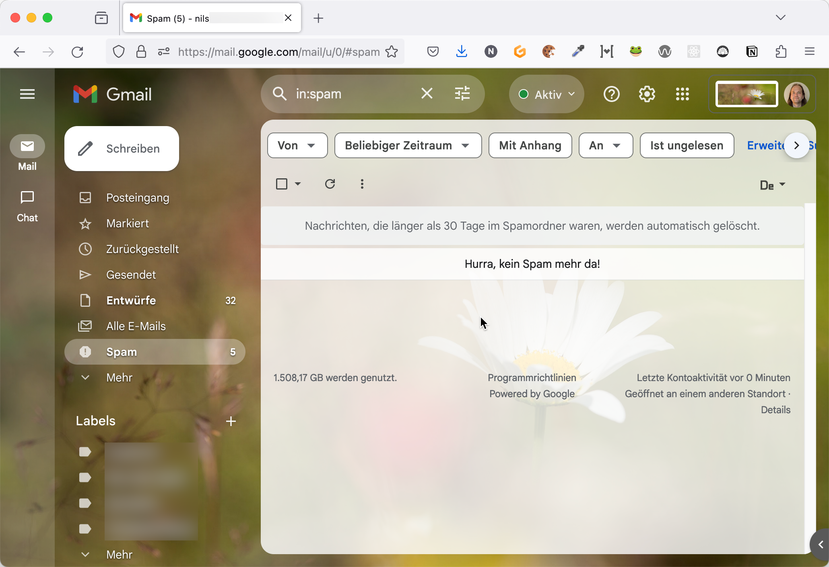
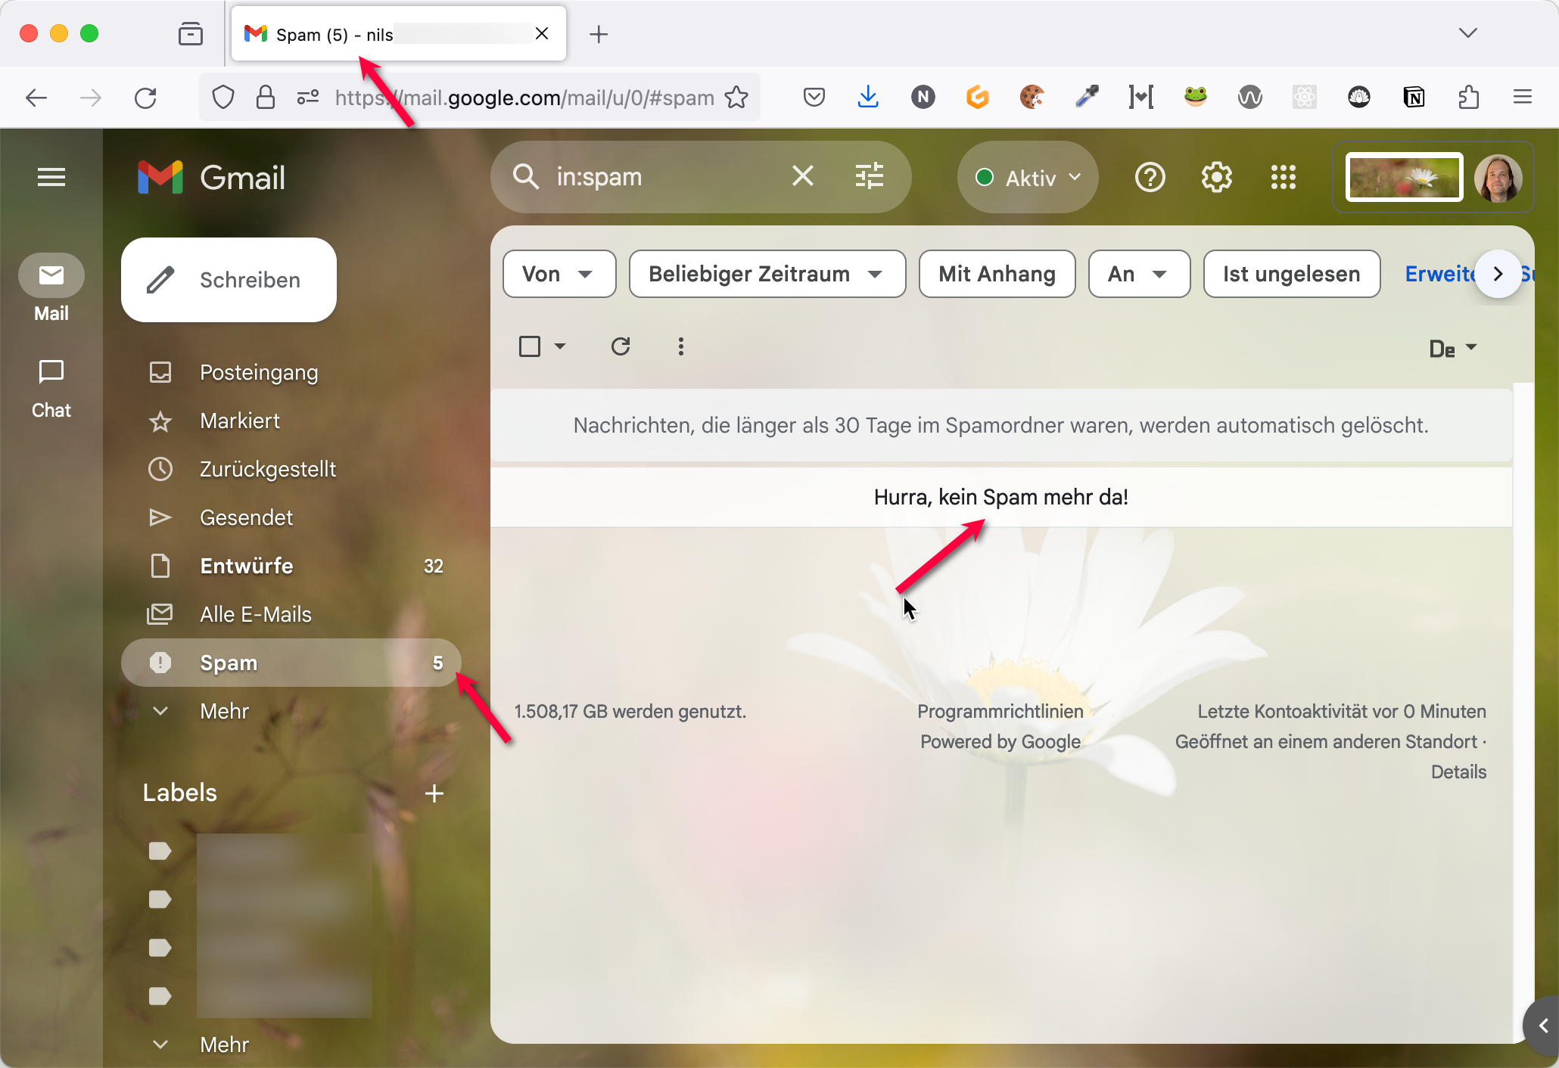
Frontend-
Frontend-Entwicklung:
Was soll schon schief gehen?
🙀
🙀

Slide 10
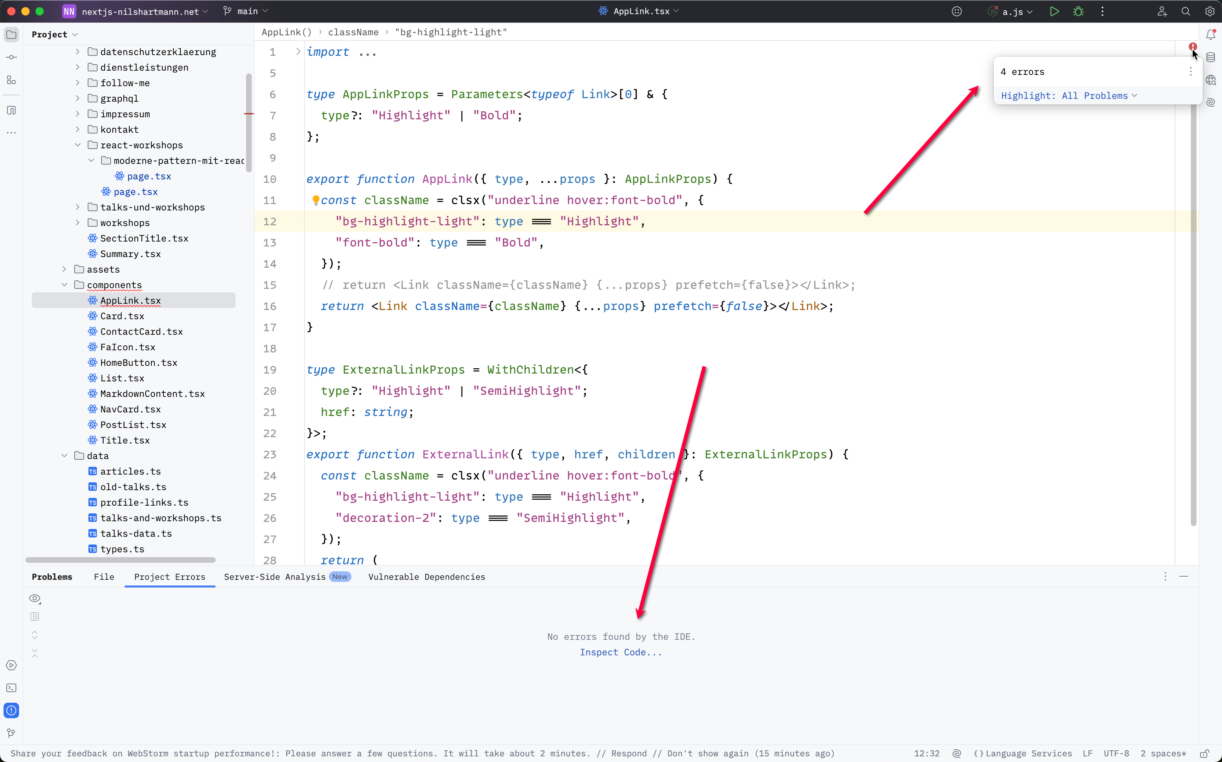
Frontend
Frontend-Entwicklung:
Was soll schon schief gehen?
🙀
🙀

Slide 11

Webanwendungen

Slide 12
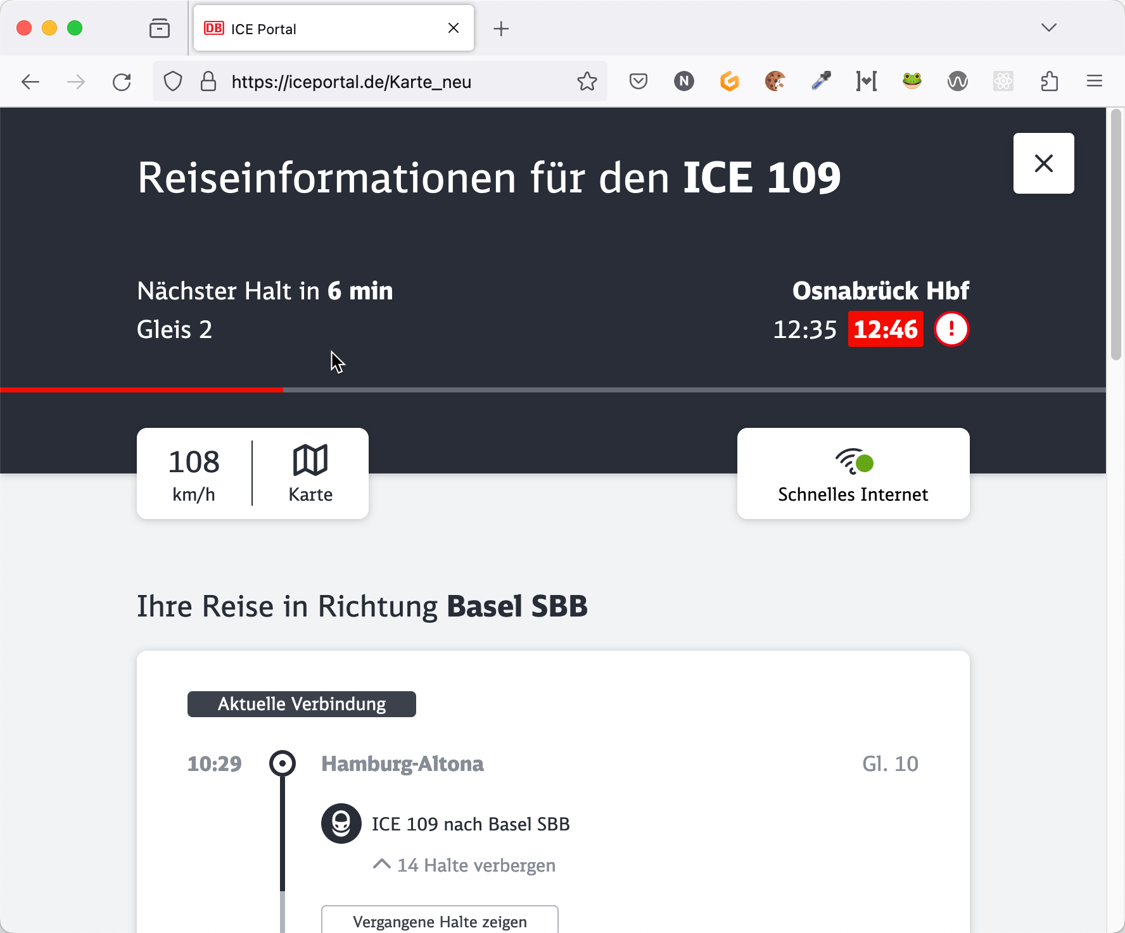
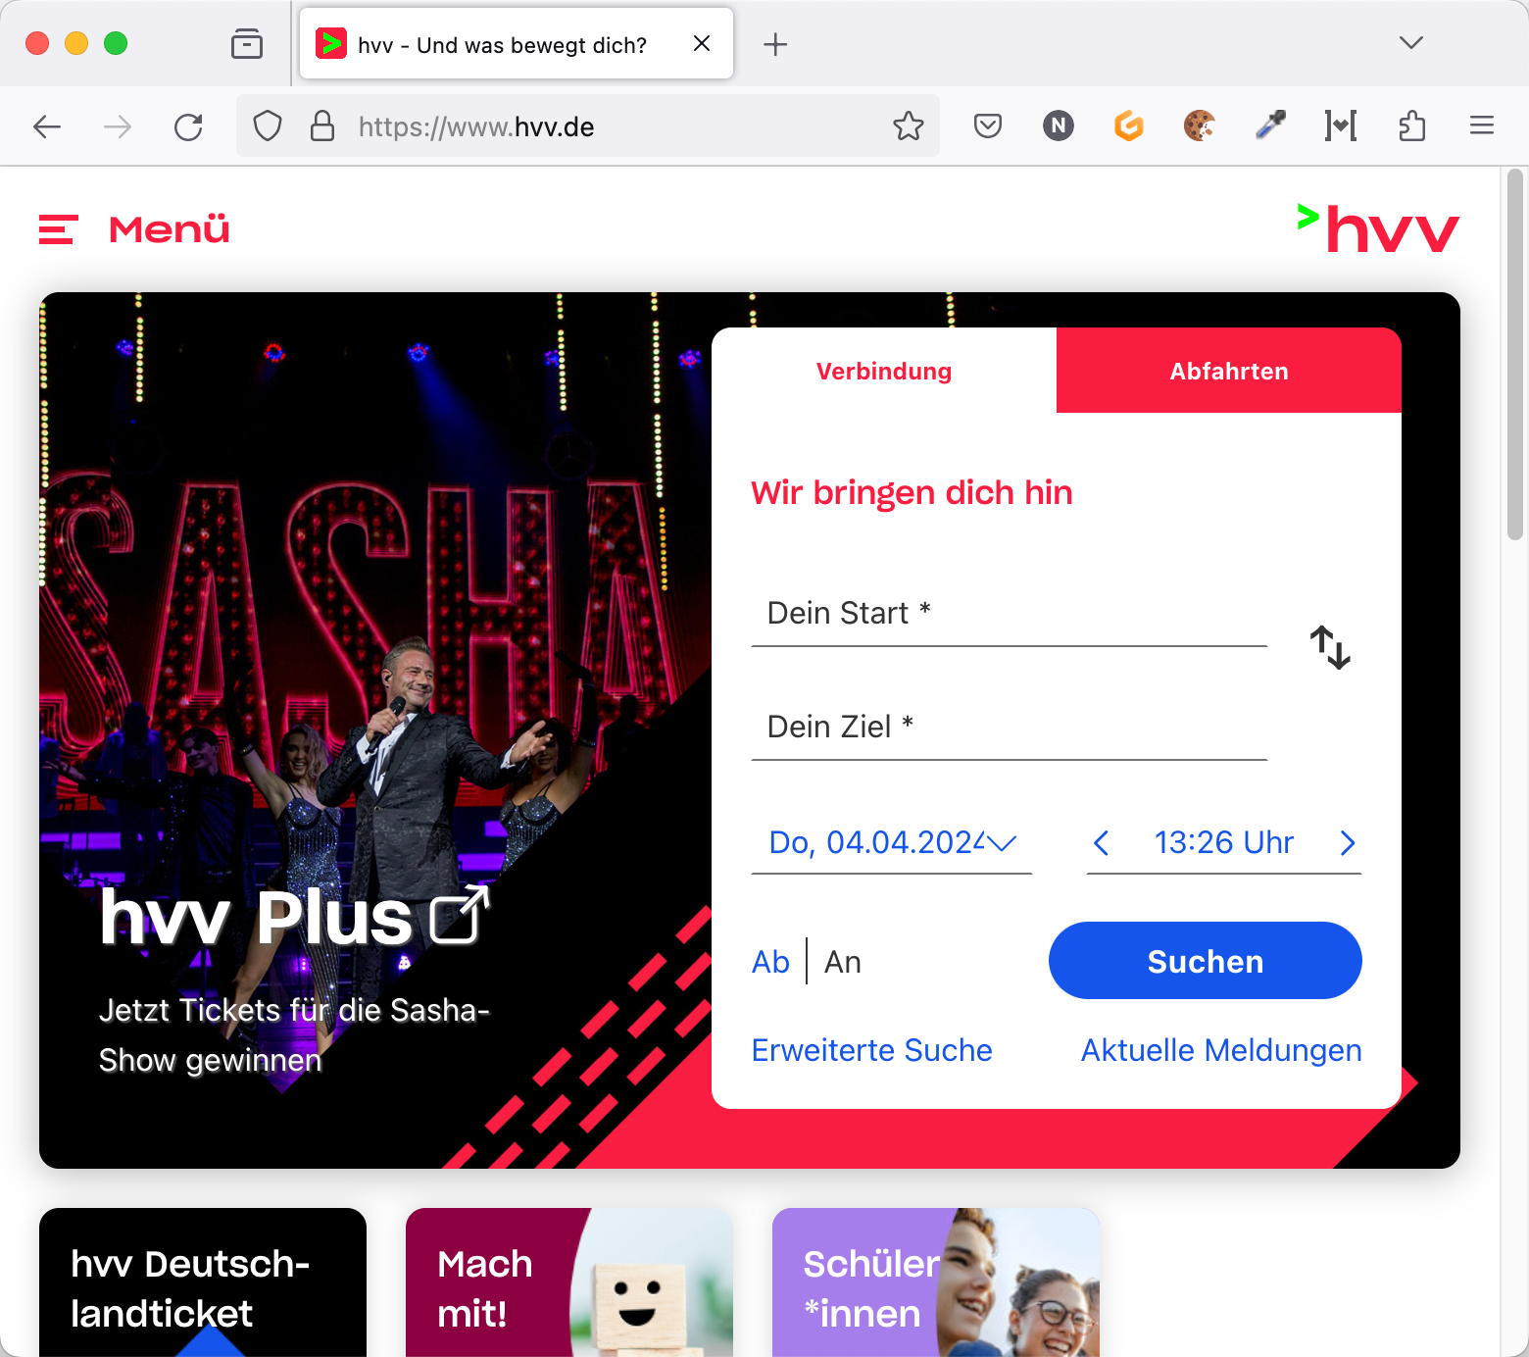
Webanwendungen

Slide 13

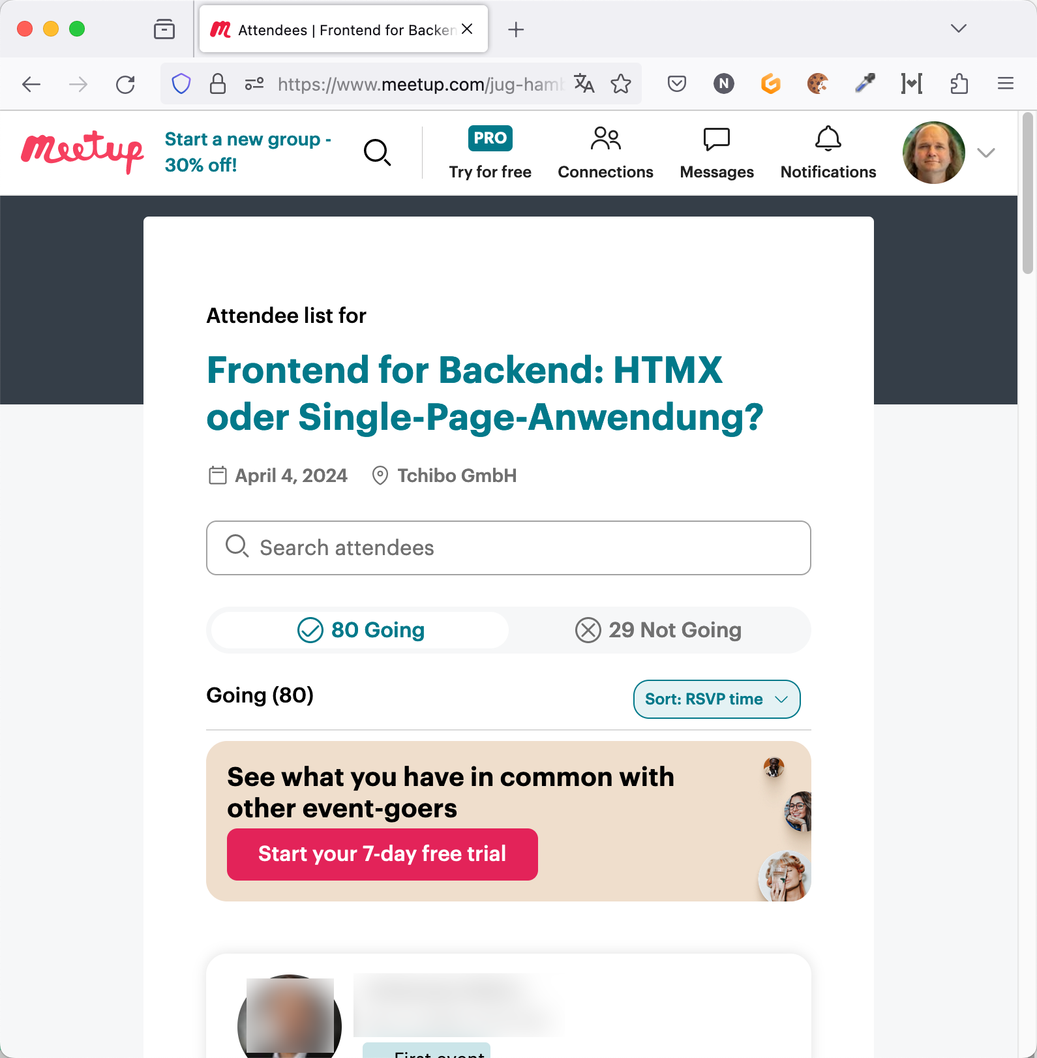
Webanwendungen

Slide 14
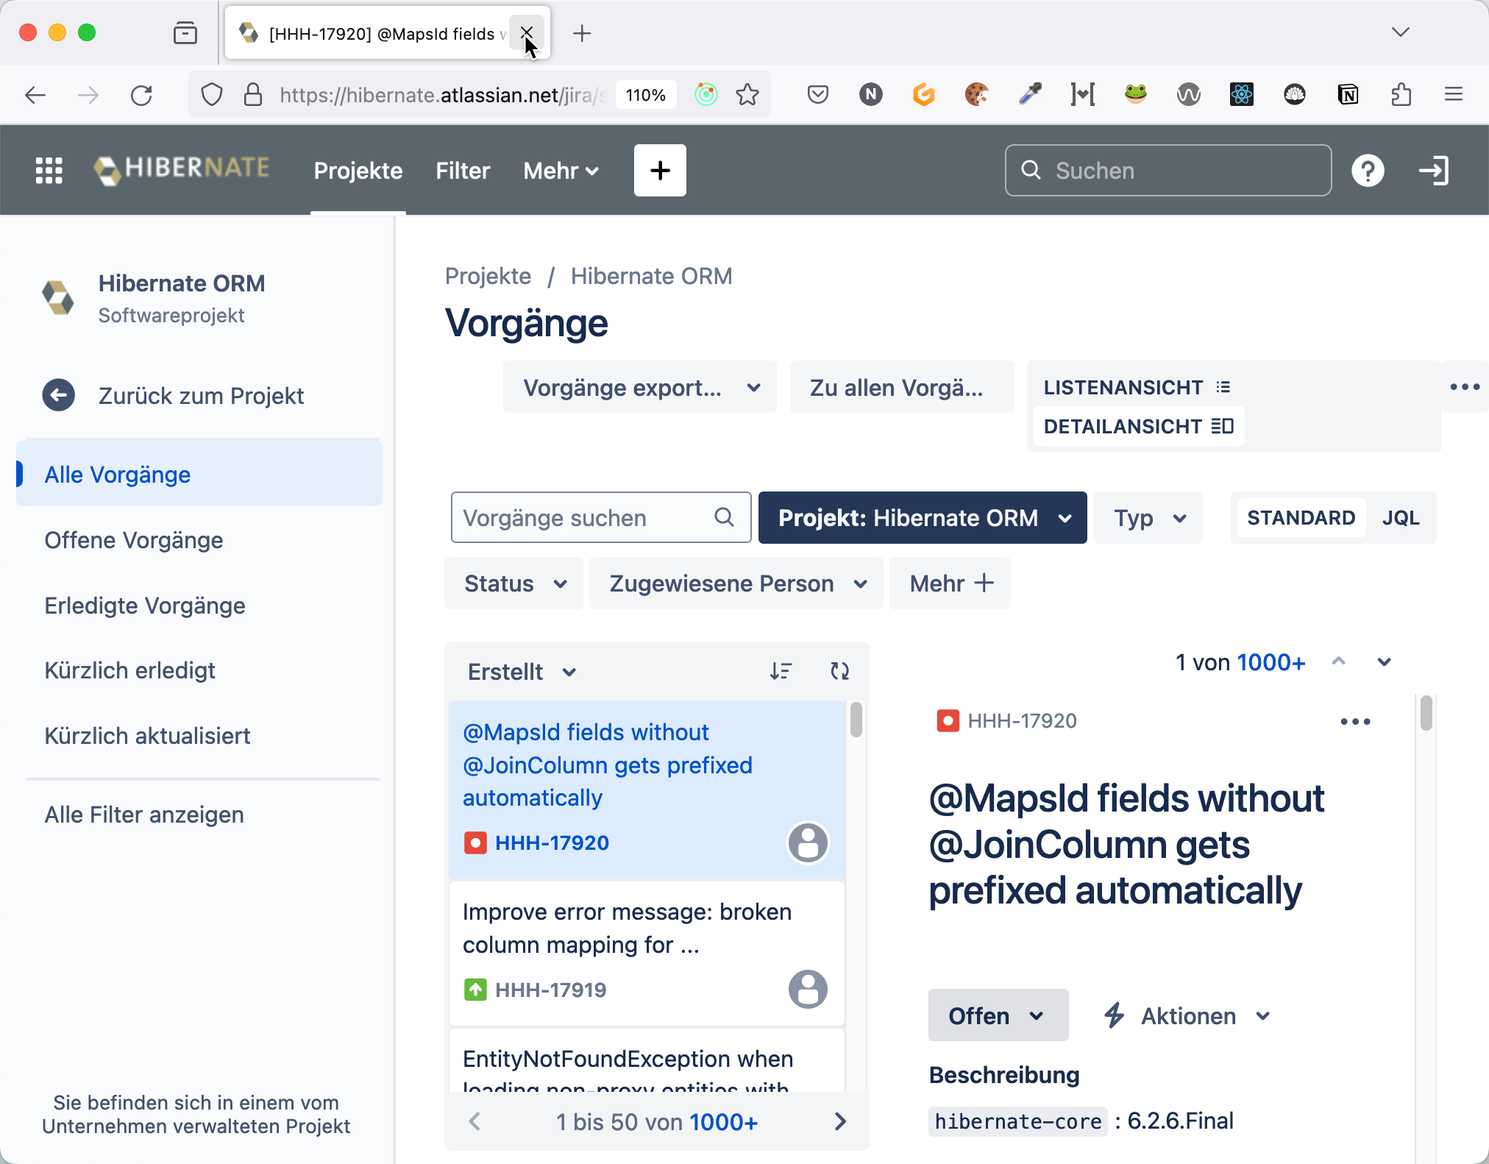
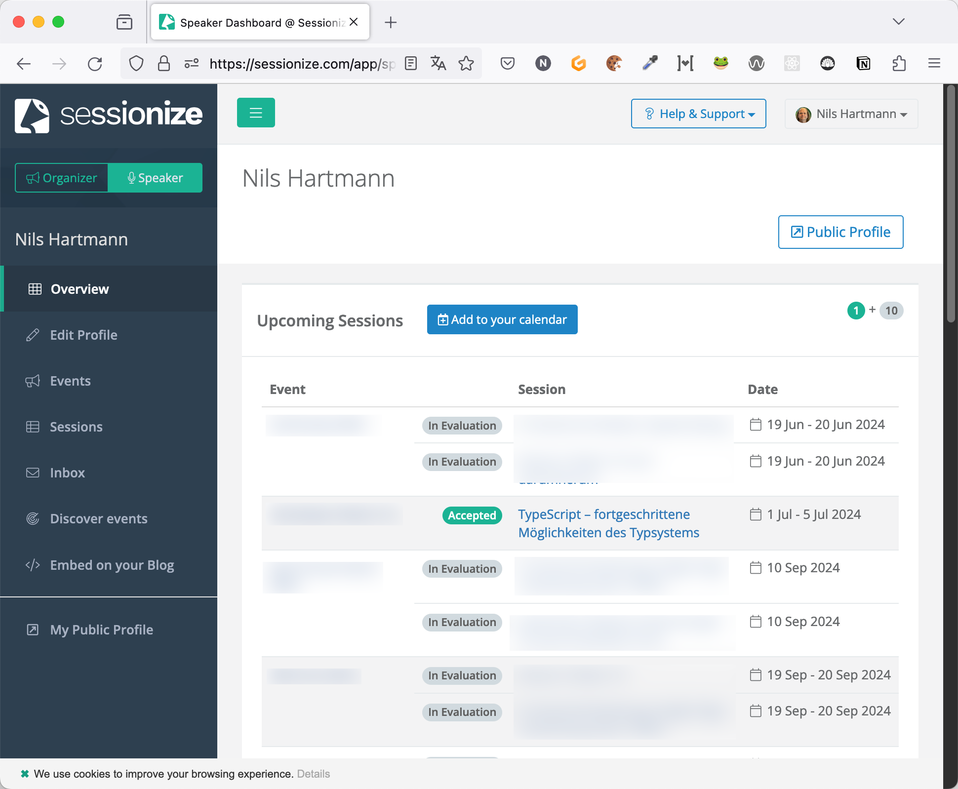
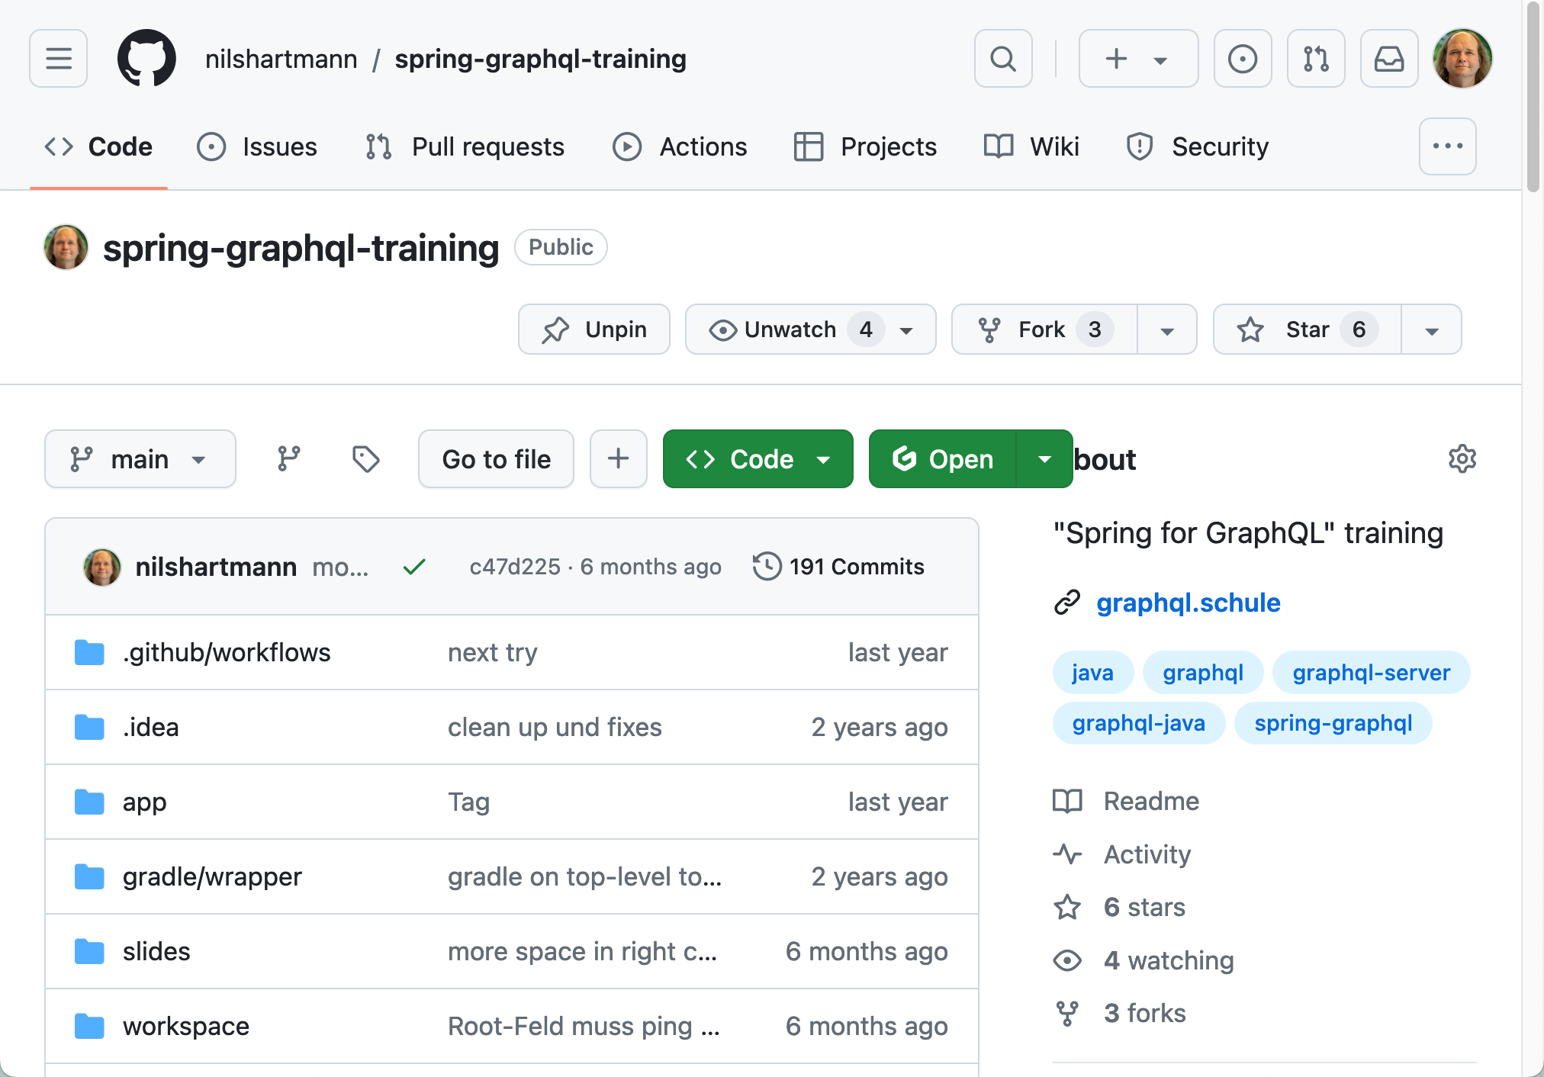
Webanwendungen

Slide 15
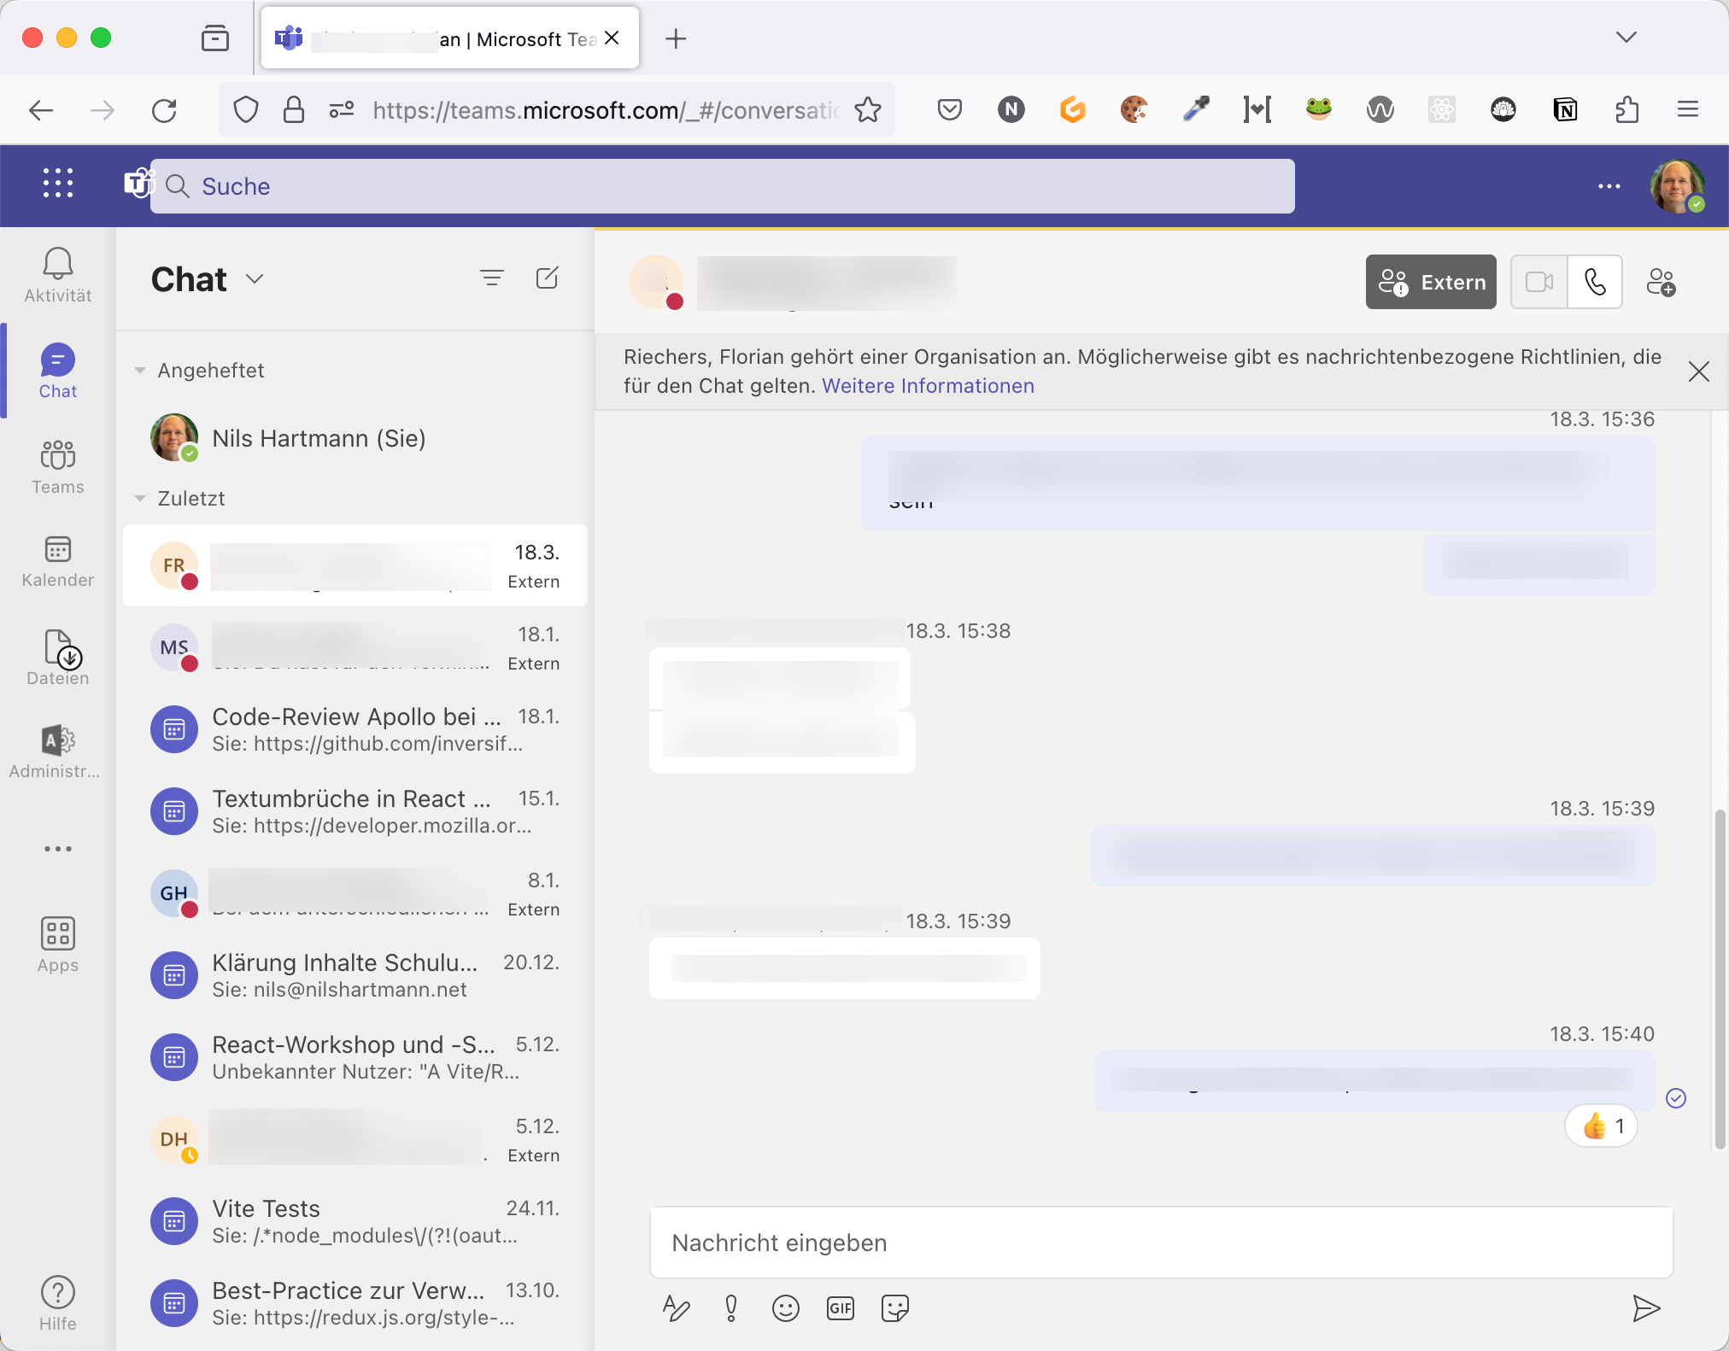
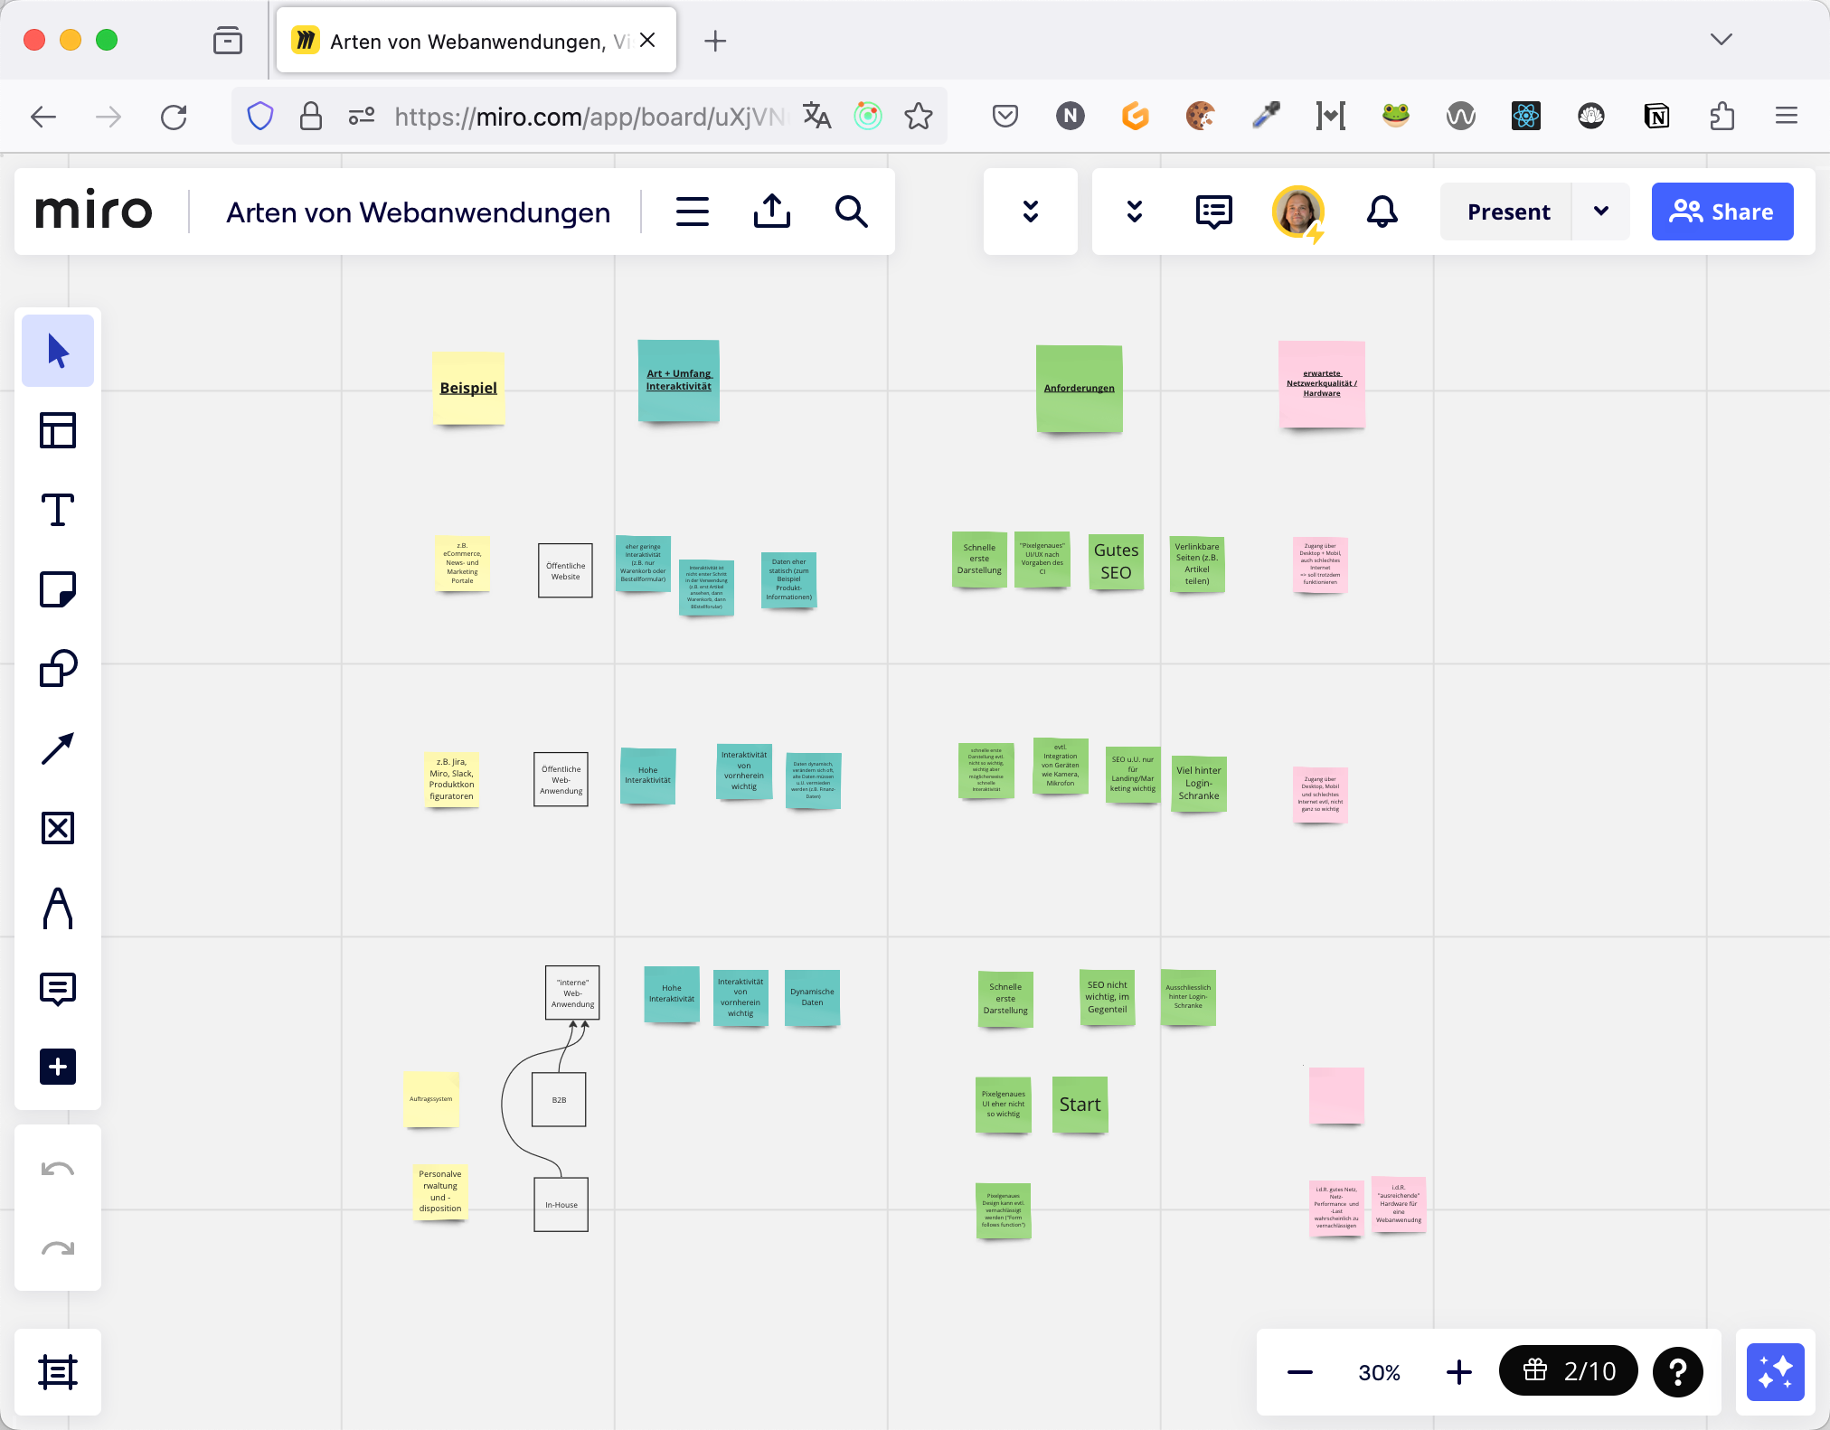
Webanwendungen

Slide 16
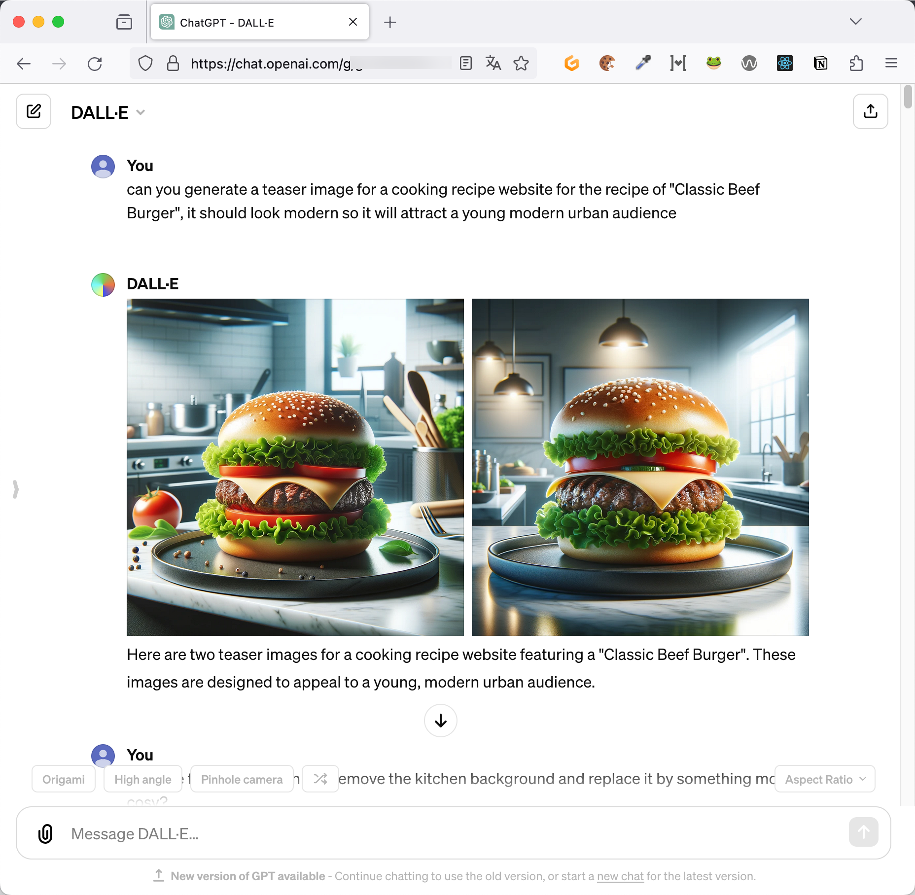
Webanwendungen

Slide 17
Webanwendungen
Die Webanwendung gibt es nicht

Slide 18
Webanwendungen
Die Webanwendung gibt es nicht
...aber: (fast) alle brauchen JavaScript 🙀

Slide 19
Webanwendungen
Die Webanwendung gibt es nicht
...aber: (fast) alle brauchen JavaScript 🙀
...die Frage ist nicht: ob, sondern wo und wieviel

Slide 20
Webanwendungen
Die Webanwendung gibt es nicht
...aber: (fast) alle brauchen JavaScript 🙀
...die Frage ist nicht: ob, sondern wo und wieviel
...und wer es schreibt (oder erzeugt) 😈

Slide 21
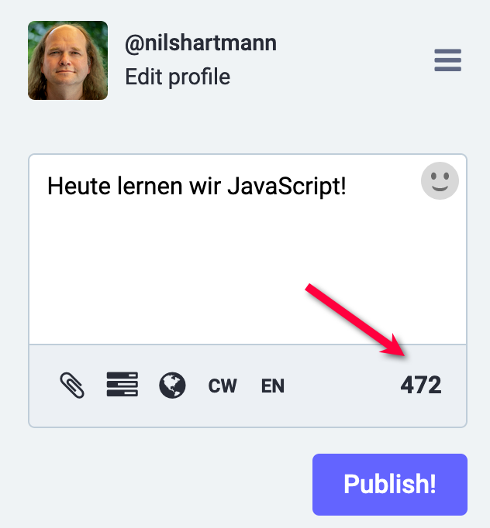
Webanwendungen
Ein Beispiel...
Interaktiver Zeichenzähler

Slide 22

Webanwendungen
Ein Beispiel...
Ladeanimation

Slide 23

Webanwendungen
Ein Beispiel...
Cookie-Banner wegklicken 🥳

Slide 24
Webanwendungen
These: ihr braucht JS schneller, als ihr denkt 😈

Slide 25
Webanwendungen
Es geht also "nur" darum, wie wir mit JavaScript umgehen:

Slide 26
Webanwendungen
Es geht also "nur" darum, wie wir mit JavaScript umgehen:
Welche Konsequenz hat JavaScript zur Laufzeit

Slide 27
Webanwendungen
Es geht also "nur" darum, wie wir mit JavaScript umgehen:
Welche Konsequenz hat JavaScript zur Laufzeit
...und bereits während der Entwicklung?

Slide 28

Webanwendungen
"Können wir nicht hier und da, ad-hoc JavaScript hinzufügen?"
HTML-Seite

Slide 29
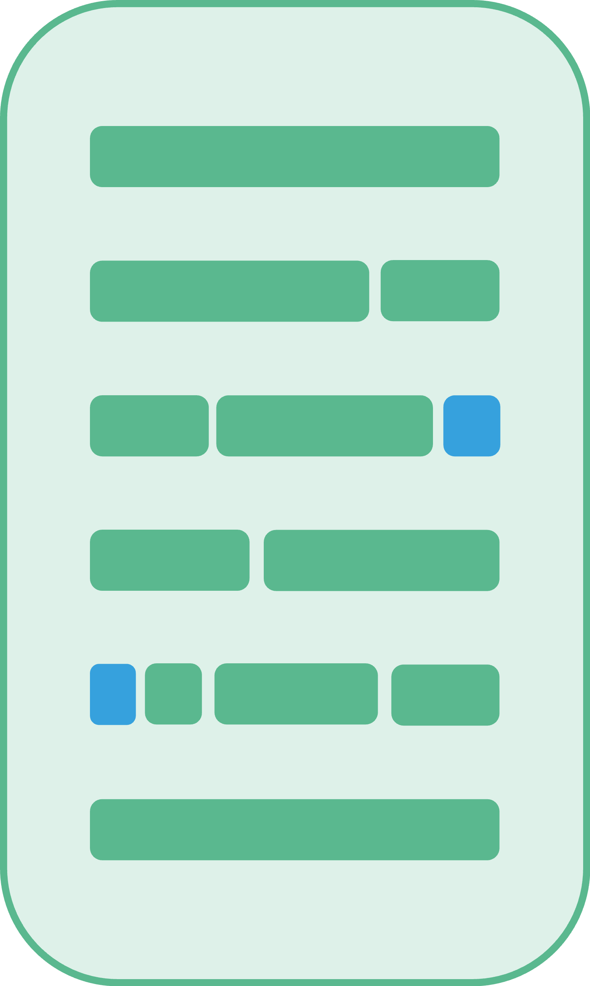
Webanwendungen
Ja, das geht!
Typische Vertreter dieser Architektur zum Beispiel Spring WebMVC
Templatesprache (z.B. Thymeleaf)
JavaScript Schnipsel ("vanilla" oder zum Beispiel jQuery)
HTML-Seite

Slide 30
Webanwendungen
Ja, das geht!
Eigentlich optimal:
wir haben JavaScript nur da, wo wir es wirklich brauchen, für Interaktivität
alles andere kann statisches HTML und CSS sein ❤️
HTML-Seite

Slide 31
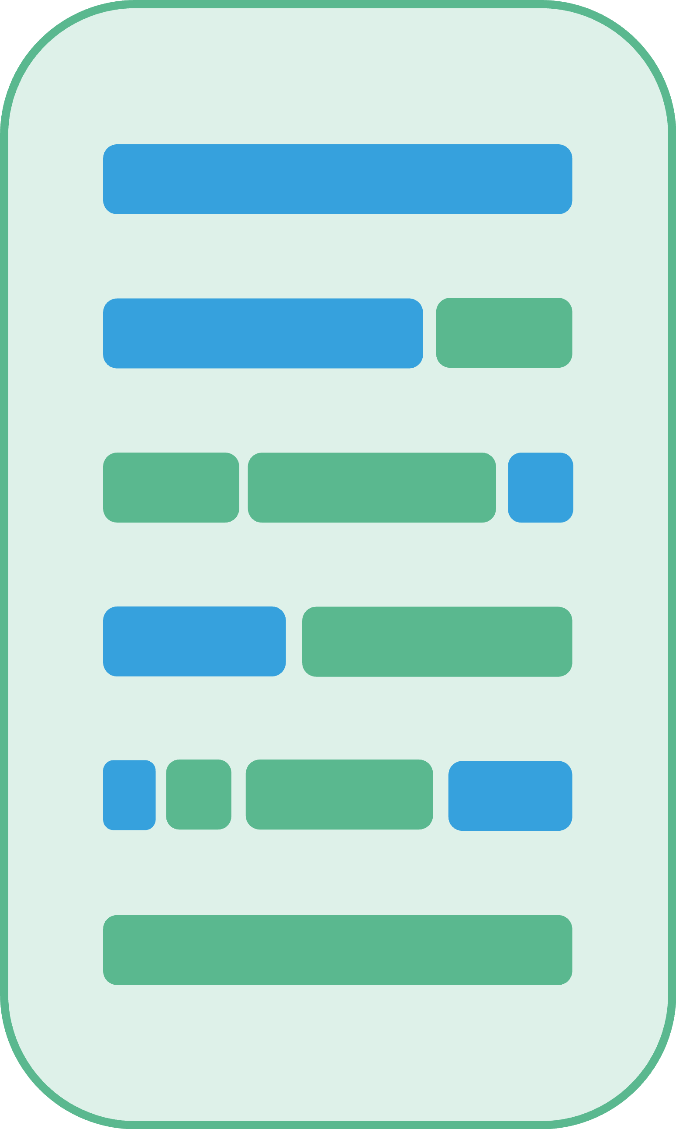
Webanwendungen
"...hier und da müsste auch noch schnell was interaktives hin..."
Wir schreiben also noch etwas mehr JavaScript Schnipsel
HTML-Seite

Slide 32
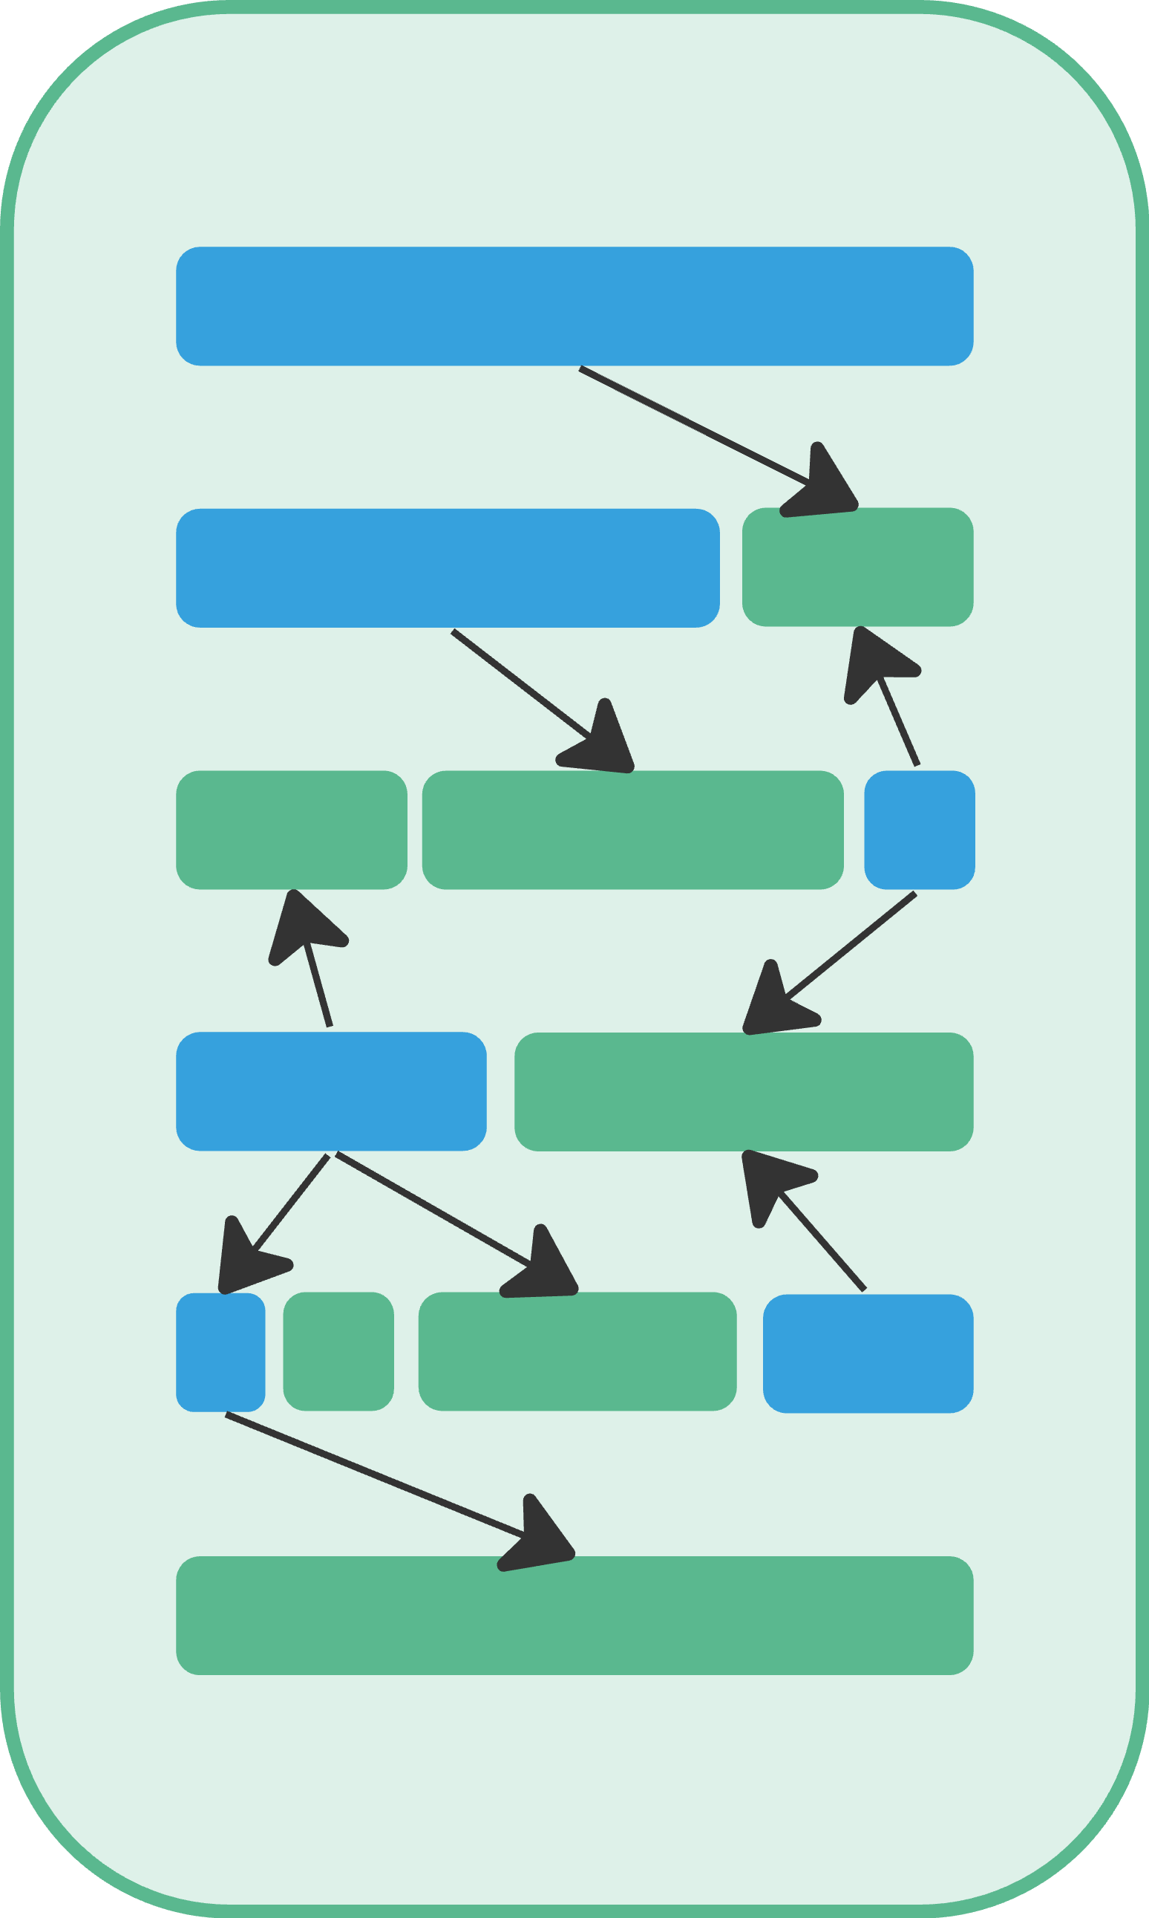
Webanwendungen
"...und hier... und hier ... und hier... und ..." au weia!
HTML-Seite

Slide 33
Webanwendungen
Das Problem von Schnipsel-Architektur
Bunter Strauß an Server- und Client-Technologien (Backend-Sprache, Template-Sprache, JavaScript)
Verantwortlichkeit willkürlich auf Frontend und Backend aufgeteilt
HTML-Seite

Slide 34
Webanwendungen
Das Problem von Schnipsel-Architektur
Das Problem "schleicht sich ein"
Es gilt das "Gesetz des Umschlagens von Quantität in Qualität" (F. Engels):
Plötzlich hat unser Code nicht "ein paar Probleme" sondern ist kaputt
HTML-Seite

Slide 35

Single-Page-Anwendungen
Dann besser alles in JavaScript? Single-Page-Anwendungen
ab ca. 2010
Aus "Seiten" werden jetzt "Anwendungen"
Klare Verantwortlichkeit: Server für Logik und Daten, Browser für UI
Es gibt stabile und verbreitete Frameworks für jeden Geschmack
JavaScript-Code

Slide 36
Single-Page-Anwendungen
Single-Page-Anwendungen
Darstellung erfolgt vollständig mit JavaScript
Statisches HTML spielt (fast) keine Rolle
Die Anwendung kommuniziert mit dem Backend über API
Ausgetauscht werden Daten, aber keine UI
Vertreter: Angular, React, Svelte, Vue

Slide 37
Single-Page-Anwendungen
Single-Page-Anwendungen
Konsequenz #1: (viel) JavaScript zur Entwicklungszeit

Slide 38
Single-Page-Anwendungen
Single-Page-Anwendungen
Konsequenz #1: (viel) JavaScript zur Entwicklungszeit
Konsequenz #2: (viel) JavaScript zur Laufzeit

Slide 39
Single-Page-Anwendungen
Single-Page-Anwendungen
Konsequenz #1: viel JavaScript zur Entwicklungszeit

Slide 40
Single-Page-Anwendungen
Single-Page-Anwendungen
Konsequenz #1: viel JavaScript zur Entwicklungszeit
Es gibt modernes Tooling für die Entwicklung
Wie aus der Enterprise Backend-Entwicklung mit Java gewohnt

Slide 41
Single-Page-Anwendungen
Single-Page-Anwendungen
Konsequenz #1: viel JavaScript zur Entwicklungszeit
Es gibt modernes Tooling für die Entwicklung
Wie aus der Enterprise Backend-Entwicklung mit Java gewohnt
IDEs und Debugger, Typsicherheit, Unit- und Integrationstest, ...

Slide 42
Single-Page-Anwendungen
Single-Page-Anwendungen
Konsequenz #1: viel JavaScript zur Entwicklungszeit
Es gibt modernes Tooling für die Entwicklung
Wie aus der Enterprise Backend-Entwicklung mit Java gewohnt
IDEs und Debugger, Typsicherheit, Unit- und Integrationstest, ...
Aber: wenn man JavaScript doof findet, falscher Ansatz

Slide 43
Single-Page-Anwendungen
Single-Page-Anwendungen
Konsequenz #2: viel JavaScript zur Laufzeit
Auch für statische Inhalte

Slide 44
Single-Page-Anwendungen
Single-Page-Anwendungen
JavaScript-Code:
muss zum Browser gesendet werden
muss vom Browser ausgeführt werden
kann dann die darzustellenden Daten lesen
kann dann erst die Daten anzeigen
erst dann ist die Anwendung einsatzbereit
Mit jedem Feature wird es mehr

Slide 45
Single-Page-Anwendungen
Single-Page-Anwendungen
Das hat Auswirkungen auf die Laufzeit-Performance
Insbesondere beim Starten

Slide 46
Single-Page-Anwendungen
Single-Page-Anwendungen
Das hat Auswirkungen auf die Laufzeit-Performance
Insbesondere beim Starten
Ob das ein Problem für die eigene Anwendung ist, muss man von Fall zu Fall entscheiden
In-House- oder B2B-Anwendungen haben andere Anforderungen als ein Online-Shop

Slide 47
Fullstack-Anwendungen (JavaScript)
Fullstack-Anwendungen (JavaScript)

Slide 48
Fullstack-Anwendungen (JavaScript)
Fullstack-Anwendungen (JavaScript)
Ebenfalls vollständig in JavaScript geschrieben

Slide 49
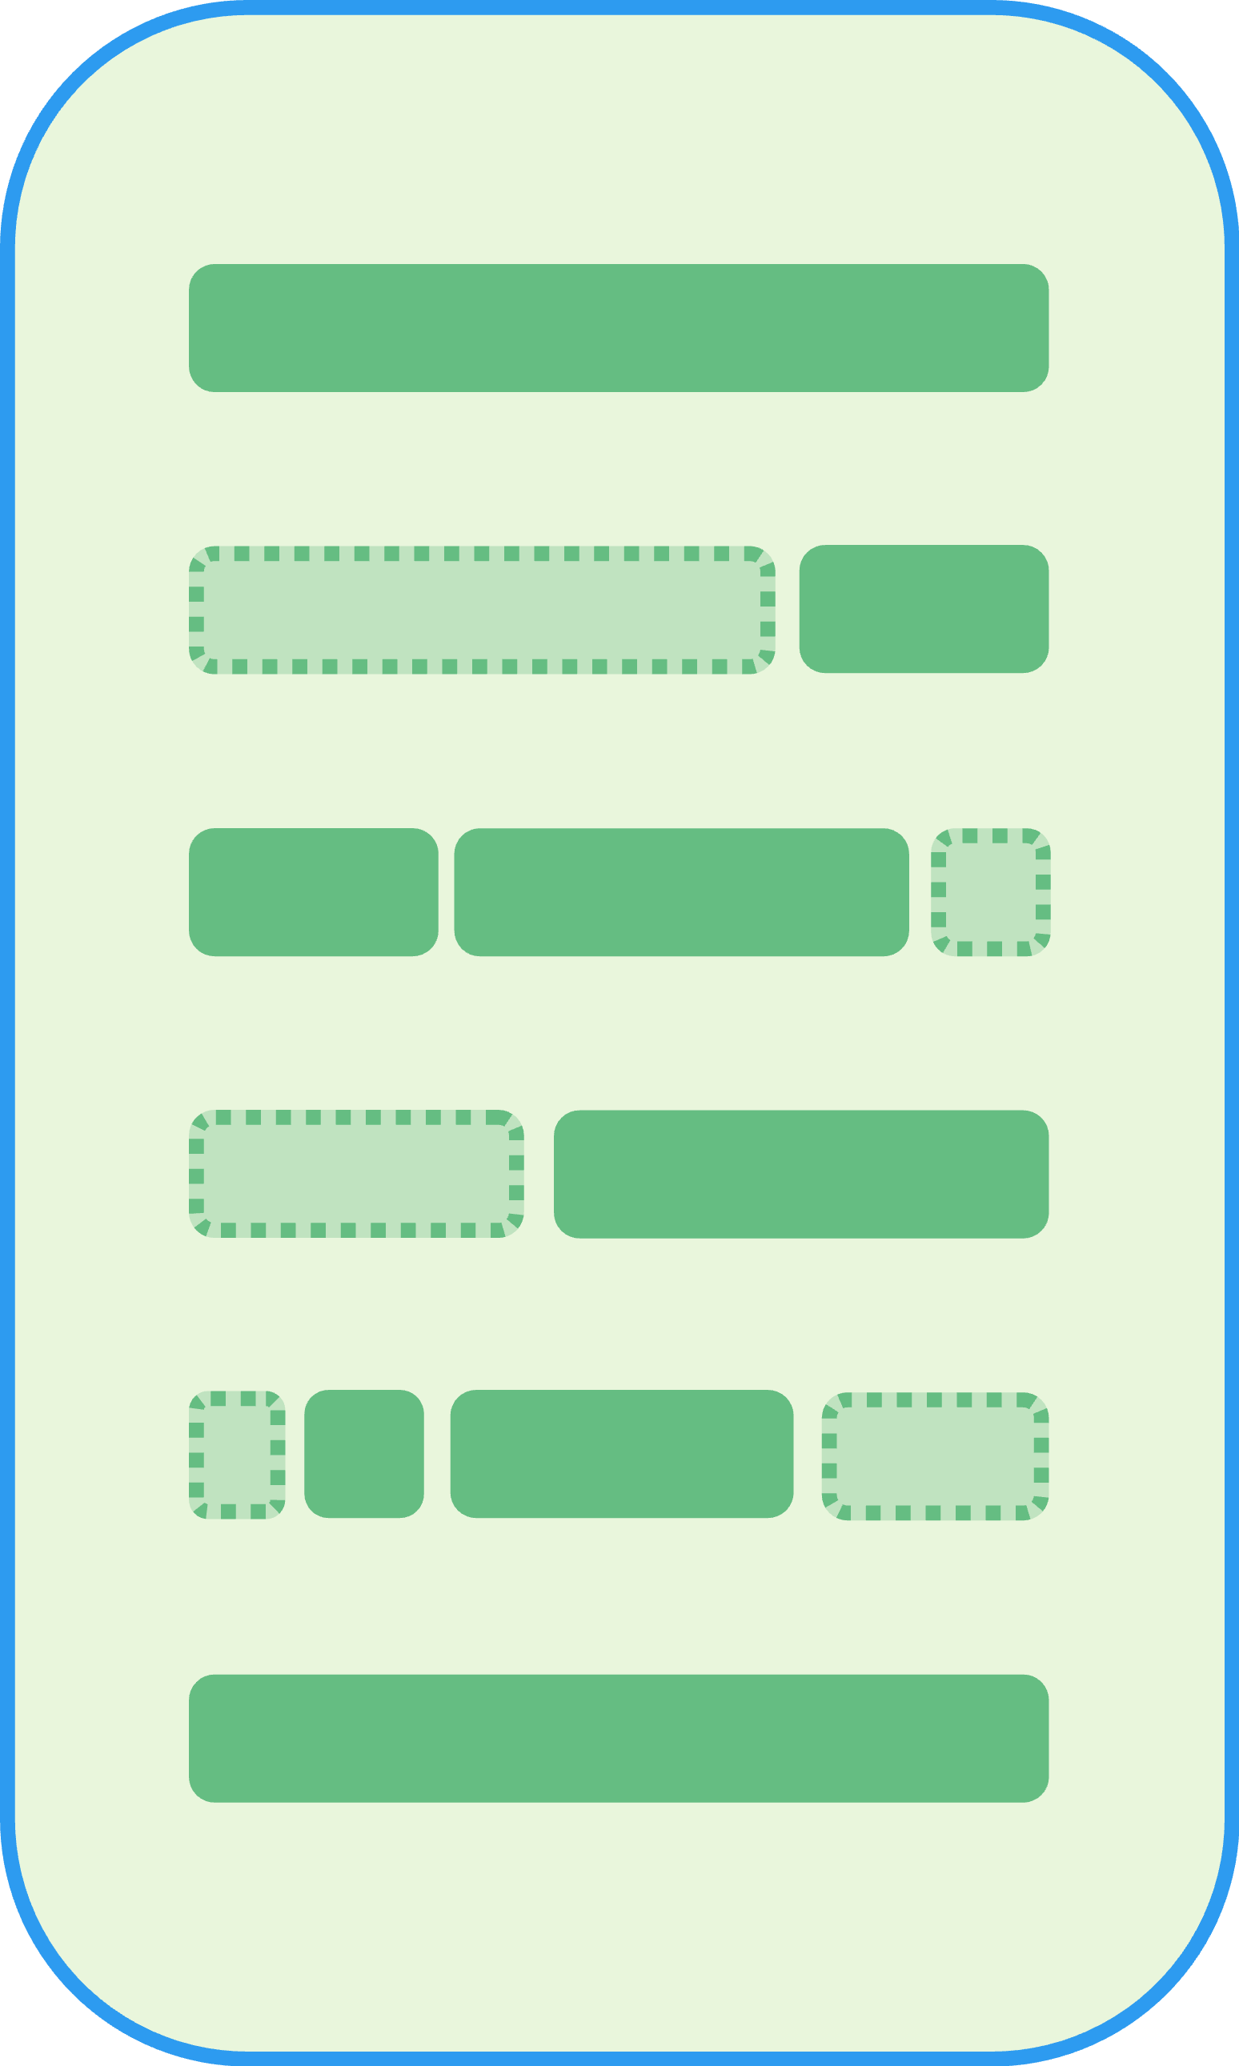
Fullstack-Anwendungen (JavaScript)
Fullstack-Anwendungen (JavaScript)
Grundsätzliche Idee:
UI-Code wird serverseitig vorgerendert
UI-Code wird zum Browser gesendet und angezeigt

Slide 50
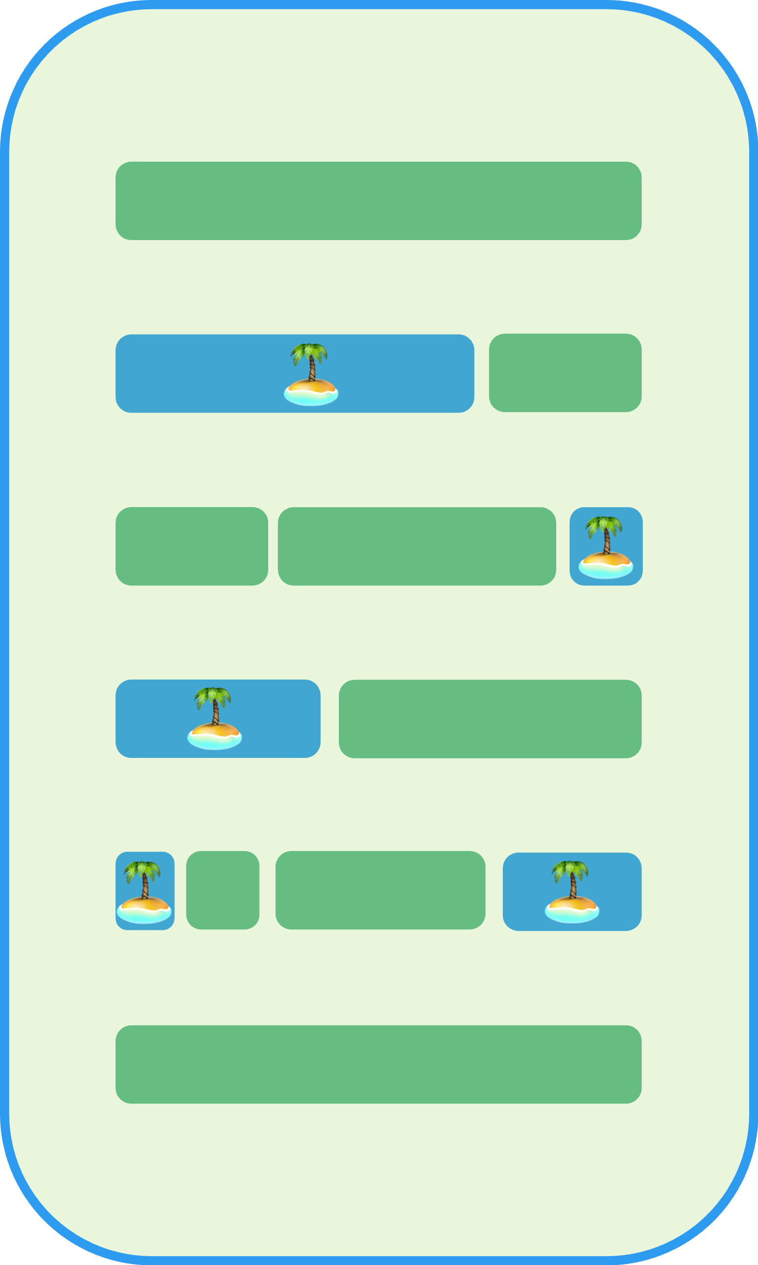
Fullstack-Anwendungen (JavaScript)
Fullstack-Anwendungen (JavaScript)
Grundsätzliche Idee:
UI-Code wird serverseitig vorgerendert
UI-Code wird zum Browser gesendet und angezeigt
Nur der JavaScript-Code ("Islands") für Interaktionen wird zum Browser geschickt

Slide 51
Fullstack-Anwendungen (JavaScript)
Fullstack-Anwendungen (JavaScript)
Anwendung startet schneller:
Browser bekommt UI-Code zur Darstellung
Der notwendige JavaScript-Code wird nachgeladen
Anwendung jetzt interaktiv

Slide 52
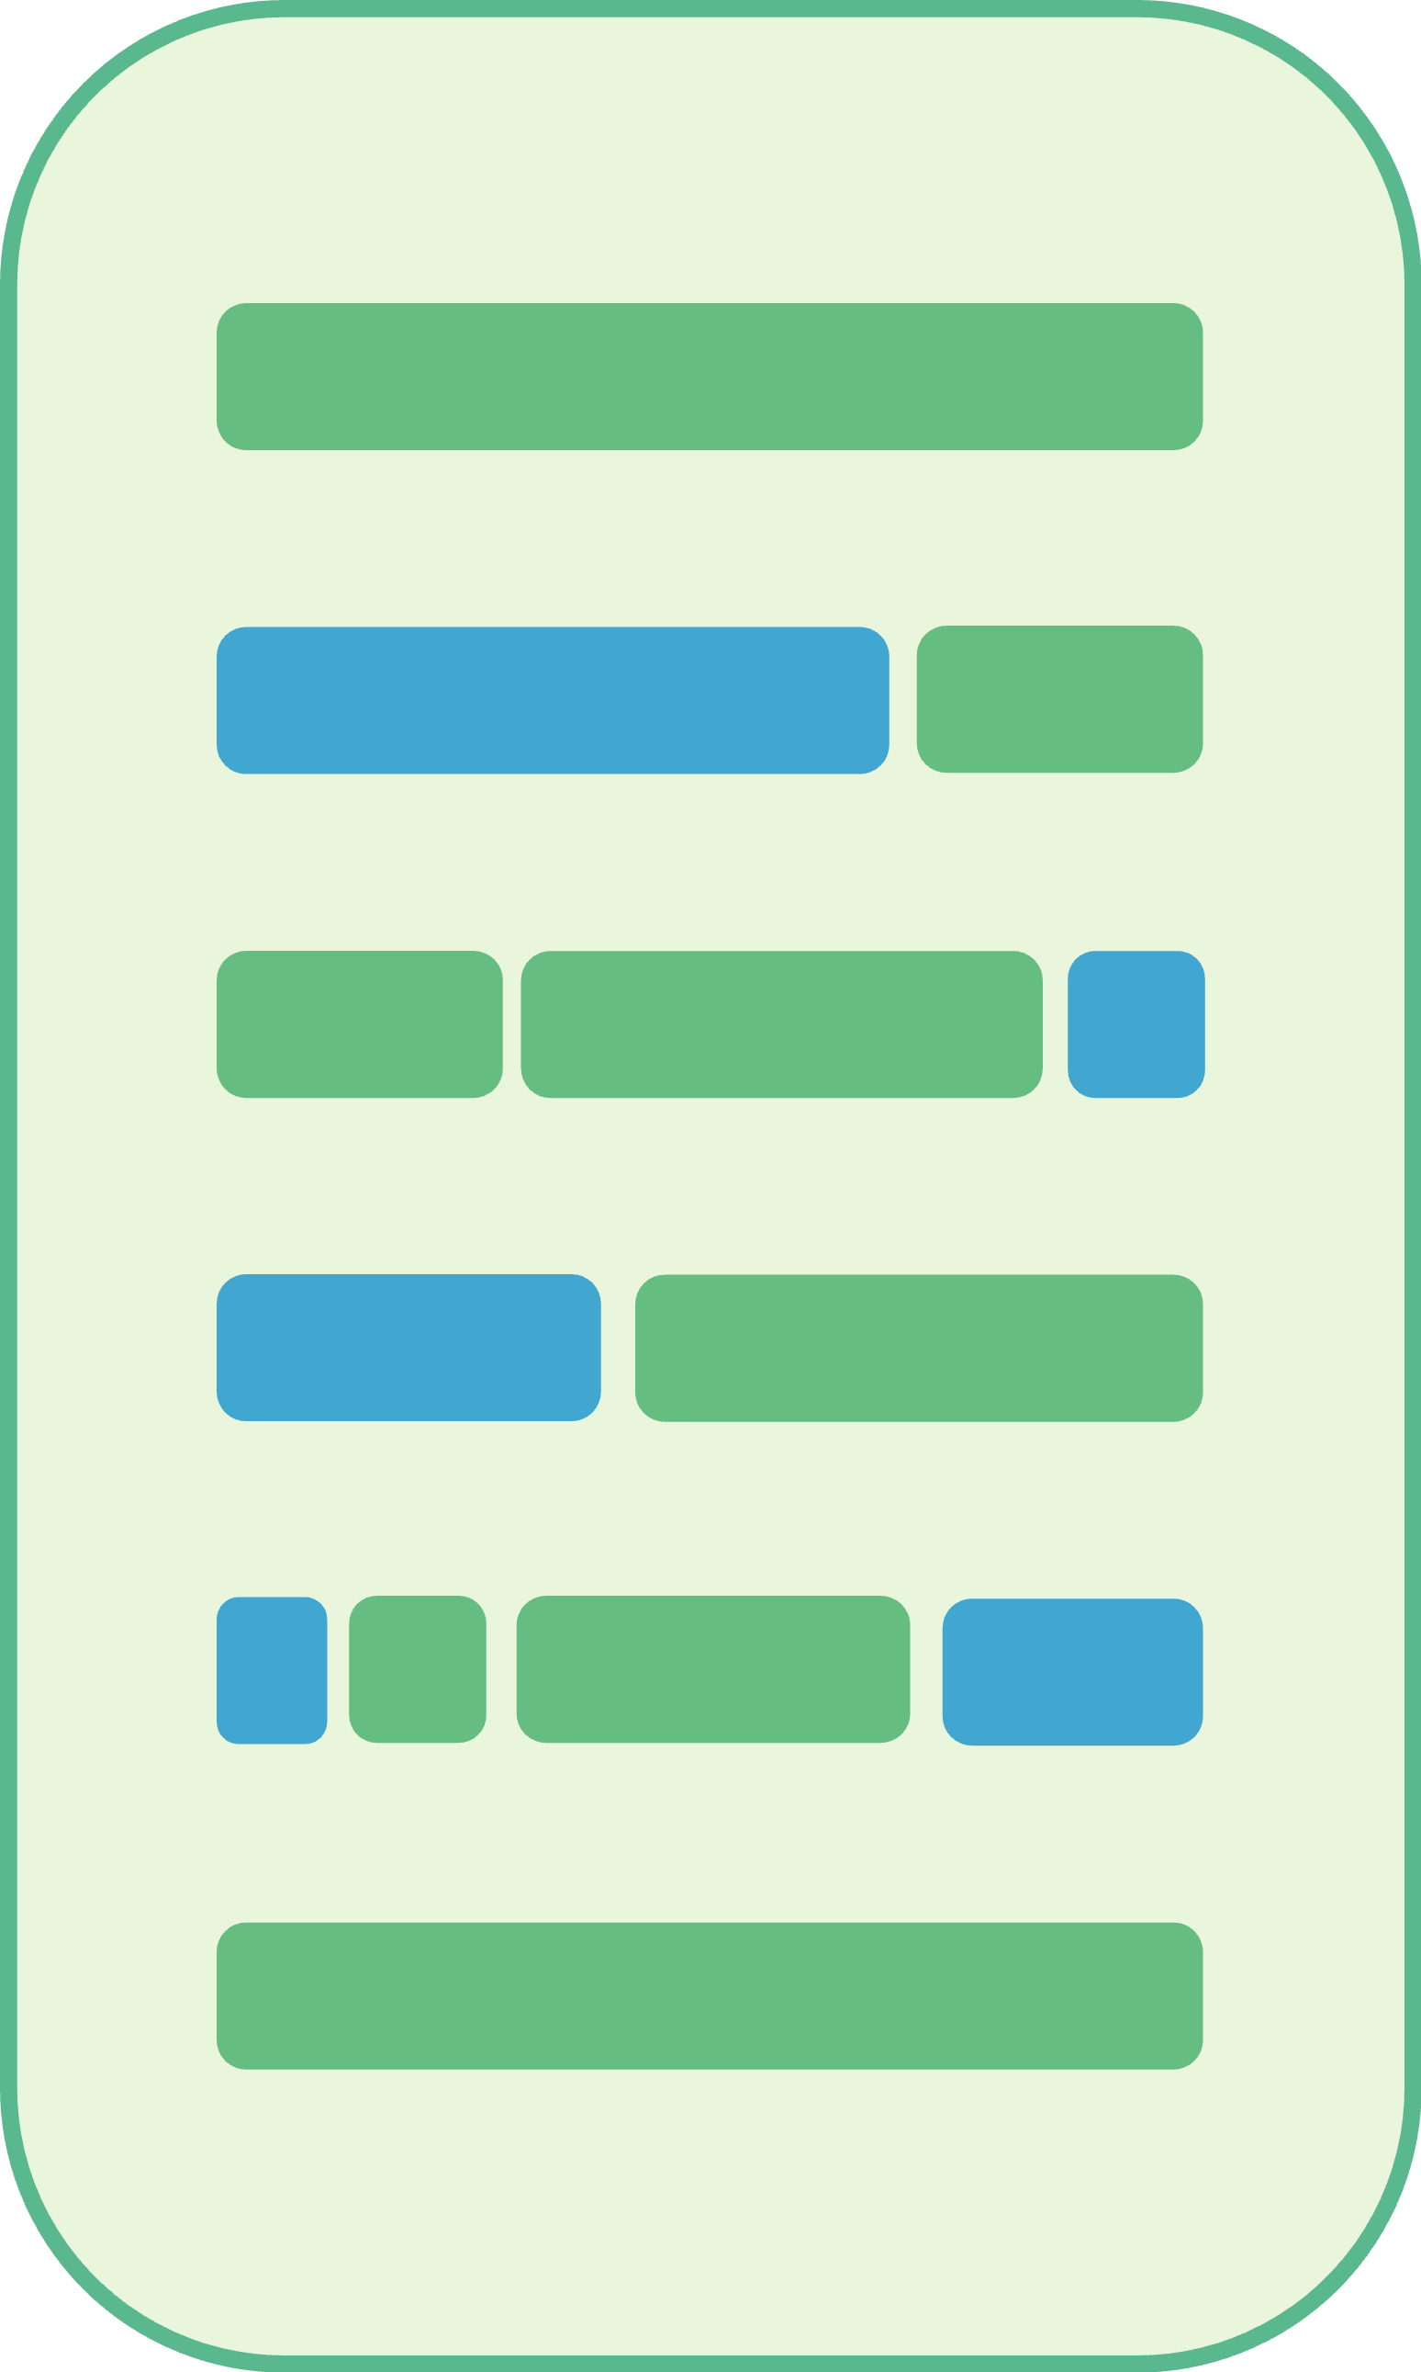
Fullstack-Anwendungen (JavaScript)
Fullstack-Anwendungen (JavaScript)
Wir sind zurück zur JavaScript-Schnipsel-Architektur
aber: die Schnipsel werden automatisch vom Framework erzeugt
die Schnipsel existieren nur zur Laufzeit

Slide 53

Fullstack-Anwendungen (JavaScript)
Fullstack-Anwendungen (JavaScript)
Wir sind zurück zur JavaScript-Schnipsel-Architektur
aber: die Schnipsel werden automatisch vom Framework erzeugt
die Schnipsel existieren nur zur Laufzeit
In der Entwicklung ist "unser" Code aus "einem Guss"
aber weiterhin in JavaScript

Slide 54
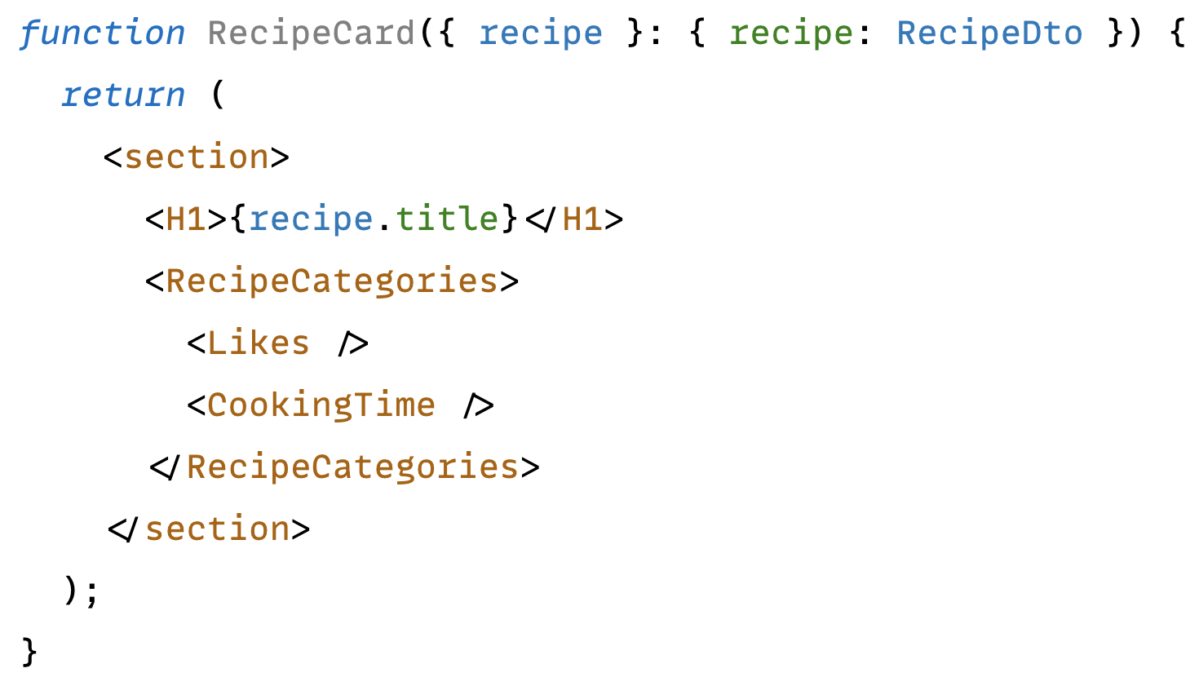
Fullstack-Anwendungen (JavaScript)
Fullstack-Anwendungen (JavaScript)
Beispiel: Next.js
Likes-Komponente ist interaktive Client-Komponente ("Island")

Slide 55
Fullstack-Anwendungen (JavaScript)
Fullstack-Anwendungen (JavaScript)
Bekannte Vertreter:
Next.js (React)
SvelteKit (Svelte)
Nuxt.js (Vue)
Astro (eigenes Framework + Support für alle SPAs)
Qwik (eigenes Framework)

Slide 56
Fullstack-Anwendungen (JavaScript)
Fullstack-Anwendungen (JavaScript)
Bekannte Vertreter:
Next.js (React)
SvelteKit (Svelte)
Nuxt.js (Vue)
Astro (eigenes Framework + Support für alle SPAs)
Qwik (eigenes Framework)
Funktionalität und Herangehensweise unterschiedlich

Slide 57
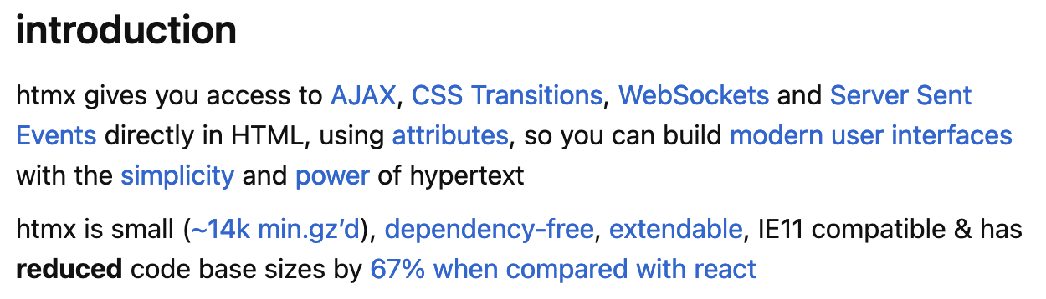
HTMX
HTMX
https://htmx.org/

Slide 58
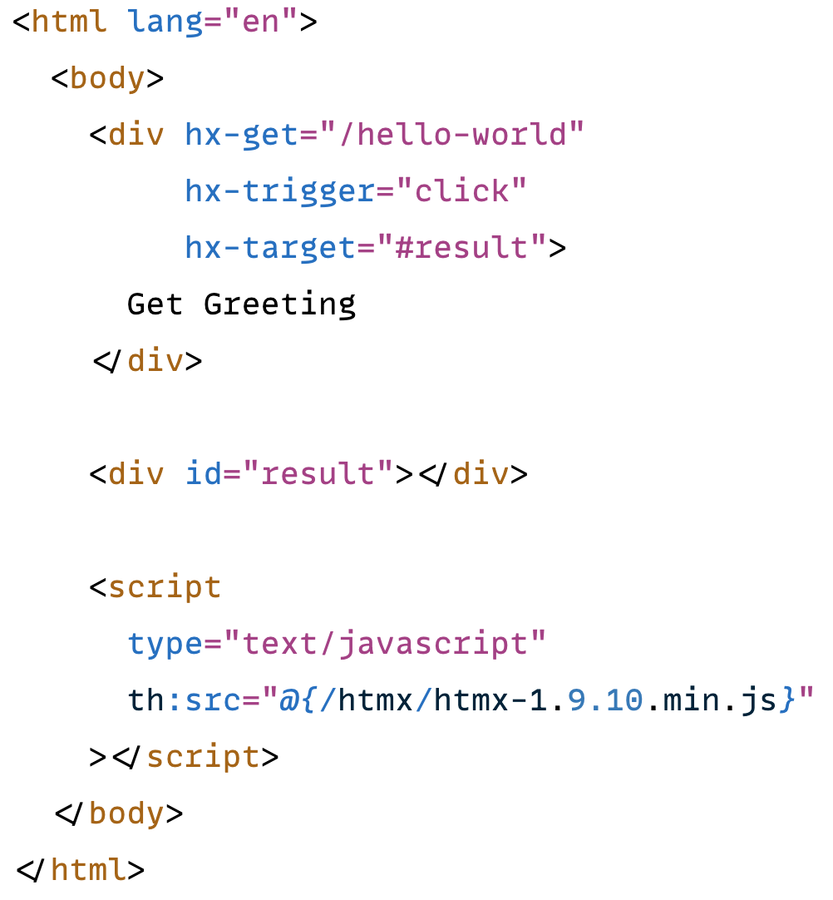
HTMX
HTMX - Grundlagen
HTML-Elemente werden mit HTMX-Attributen ergänzt
Damit wird beschrieben, welche Server Requests bei einem "Trigger" ausgeführt werden sollen
HTMX kümmert sich um die Ausführung des Requests und die Verarbeitung der Antwort
Der Server muss HTML-Schnipsel liefern ("Hypermedia")
Demo: localhost:8080/hello

Slide 59

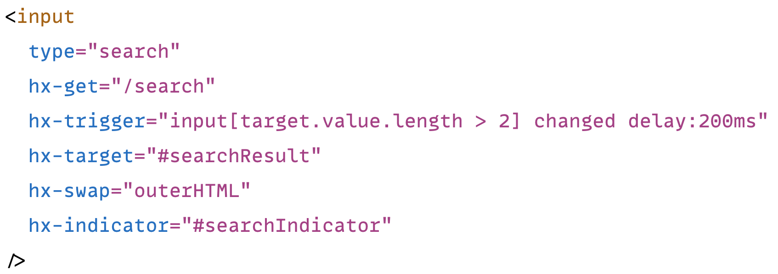
HTMX
HTMX
Bei "Triggern" Server Requests für neue UI
Man muss eine Art eigene DSL beherrschen

Slide 60
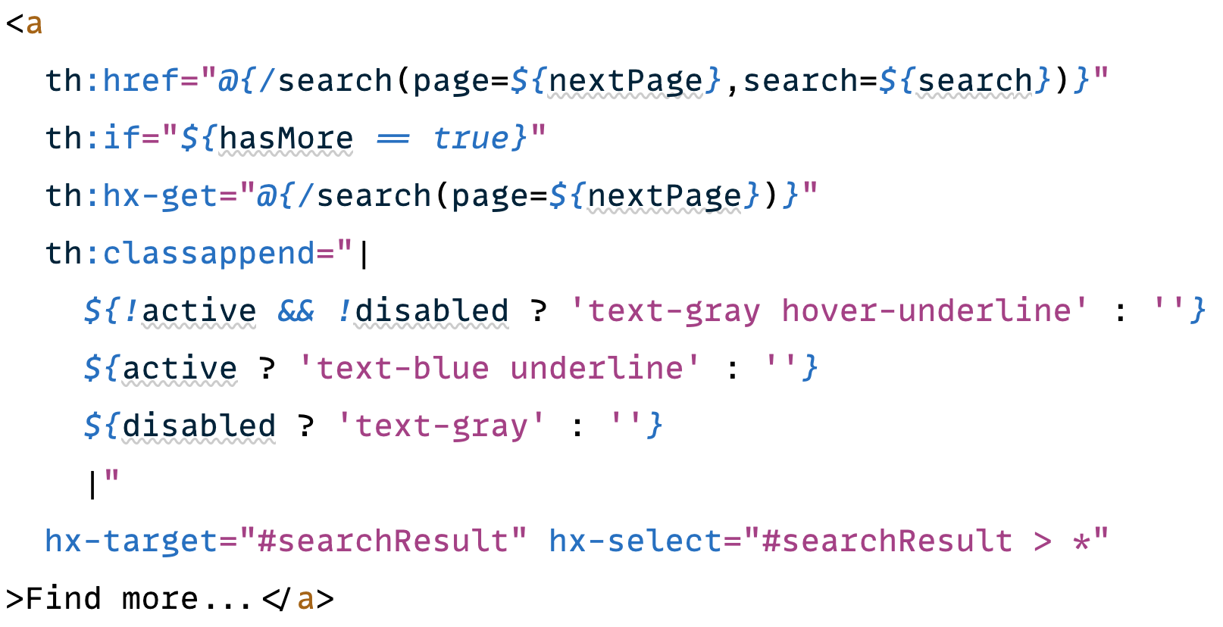
HTMX
HTMX
Bei "Triggern" Server Requests für neue UI
Man muss eine Art eigene DSL beherrschen
...und eine Template-Sprache im Backend

Slide 61
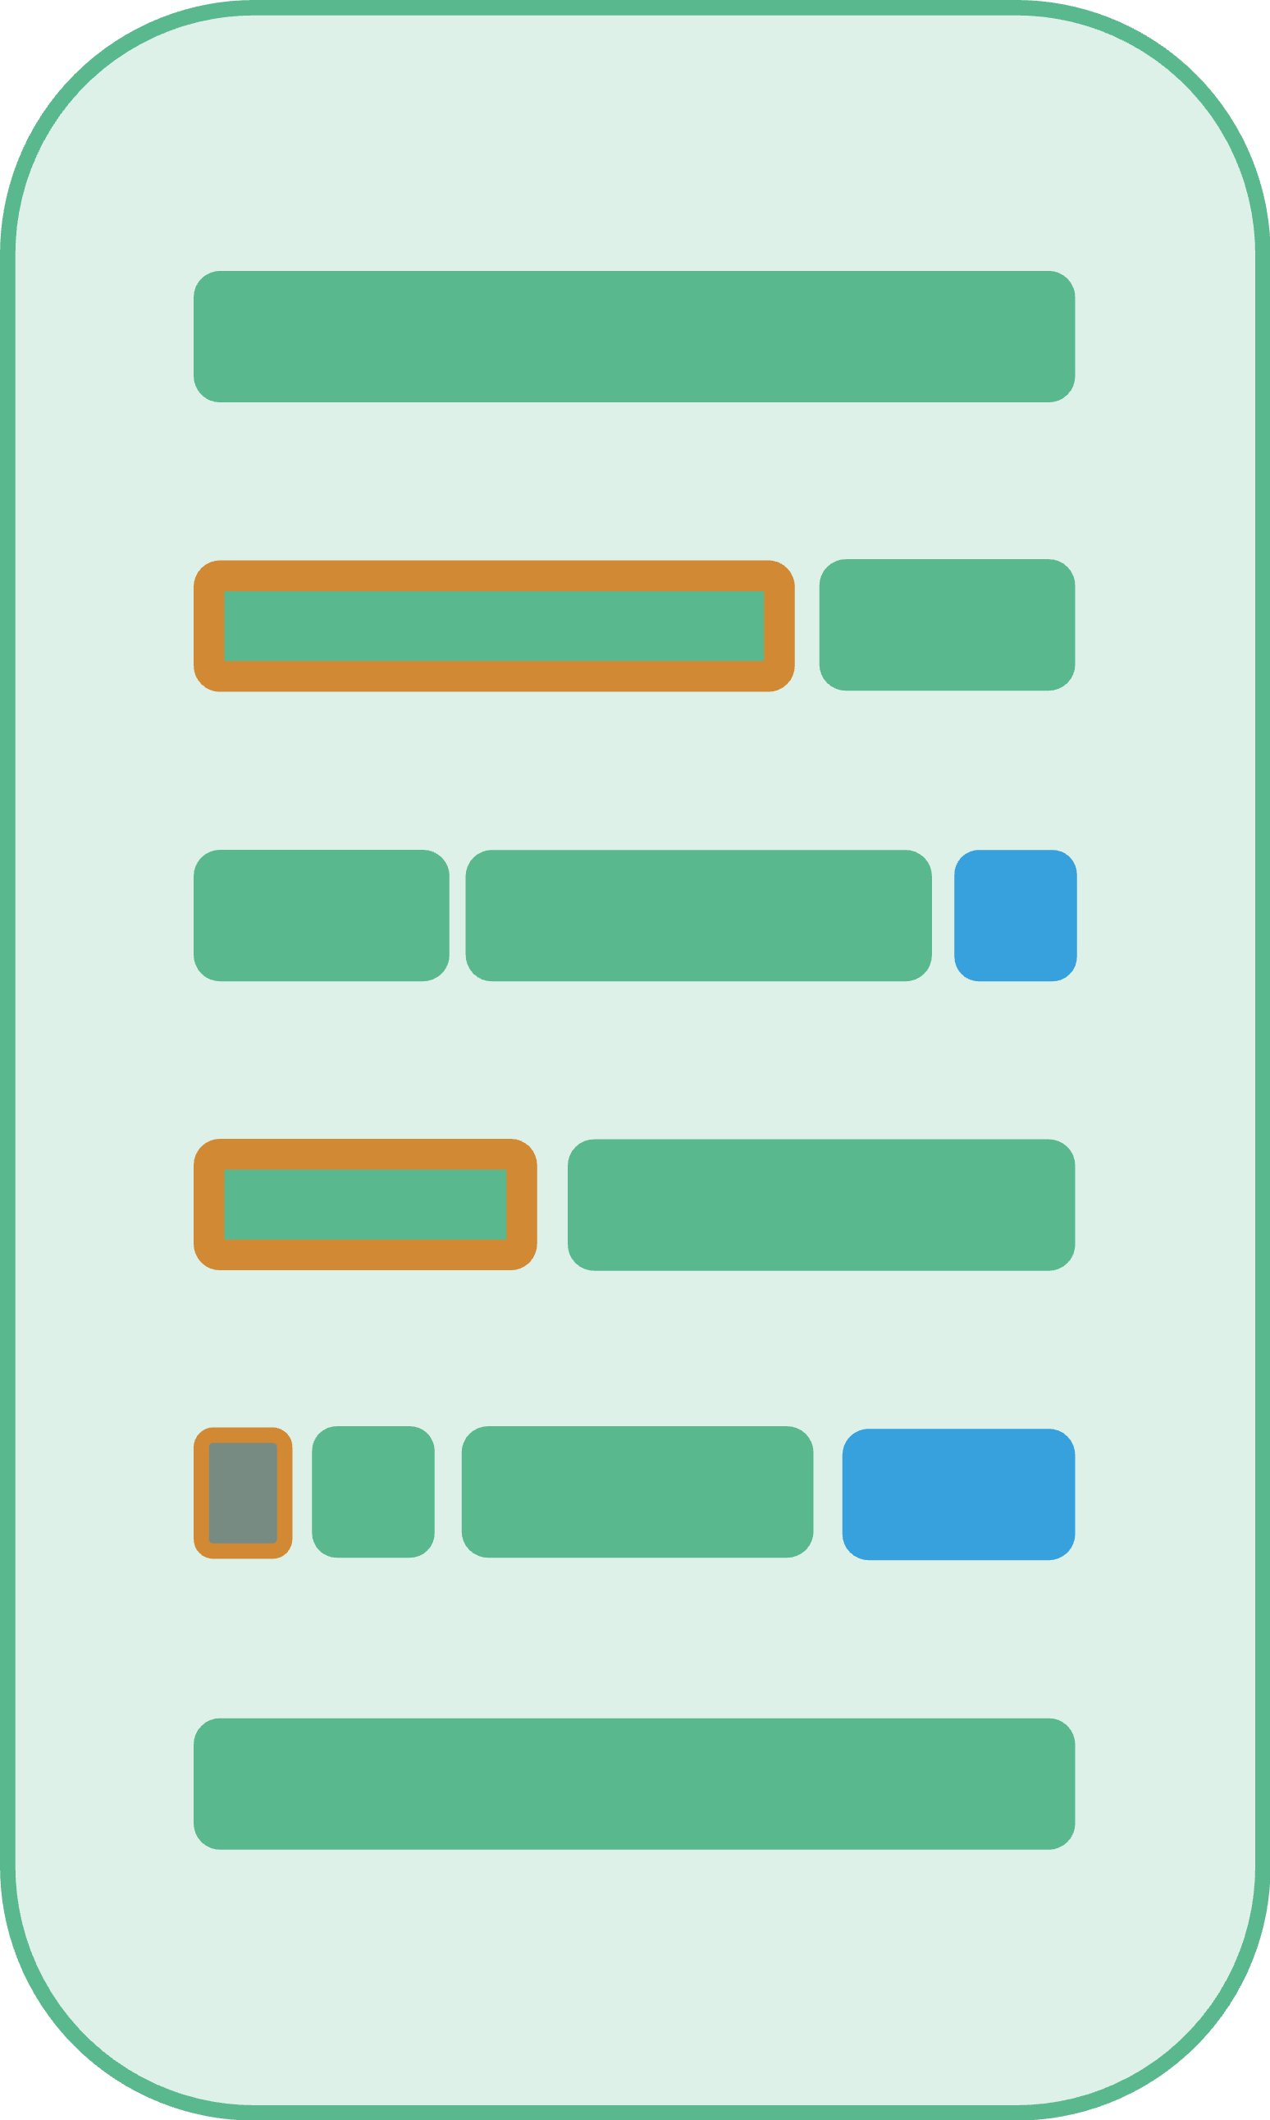
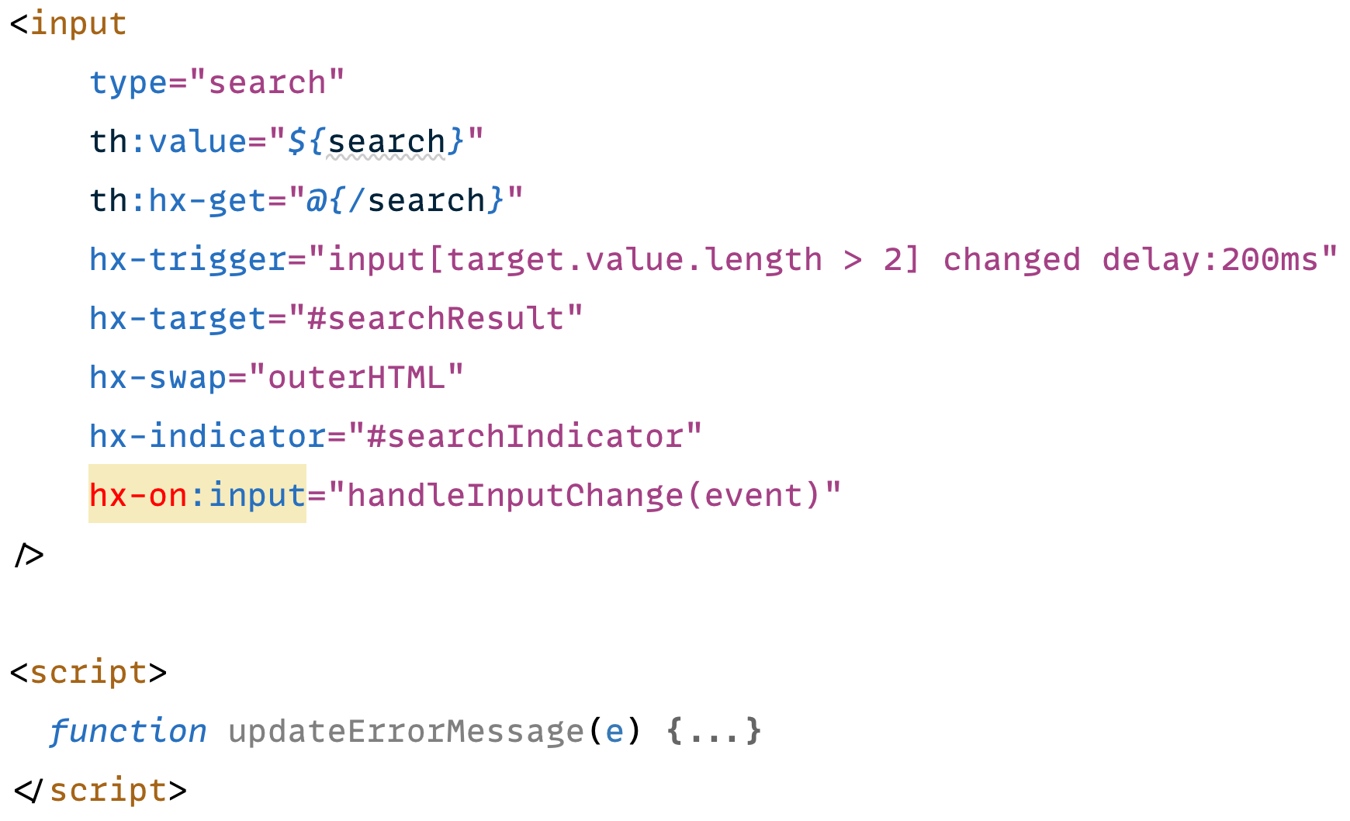
HTMX
HTMX: Grenzen
Für alles andere braucht man... JavaScript!

Slide 62
Ein paar Beispiele...
Die
Ansätze
unter der
Lupe

Slide 63
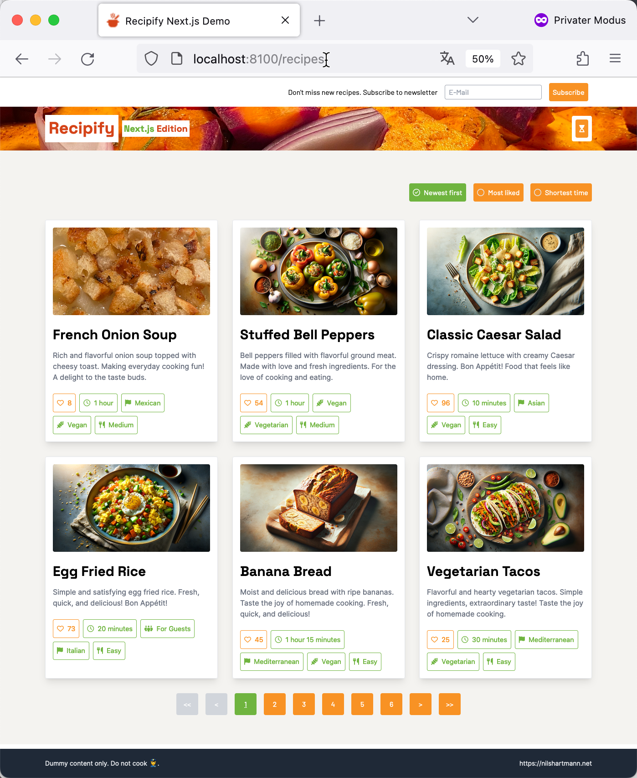
Beispiel: Initialer Seitenaufruf
Beispiel: initialer Seitenaufruf
Demo: localhost:8100

Slide 64
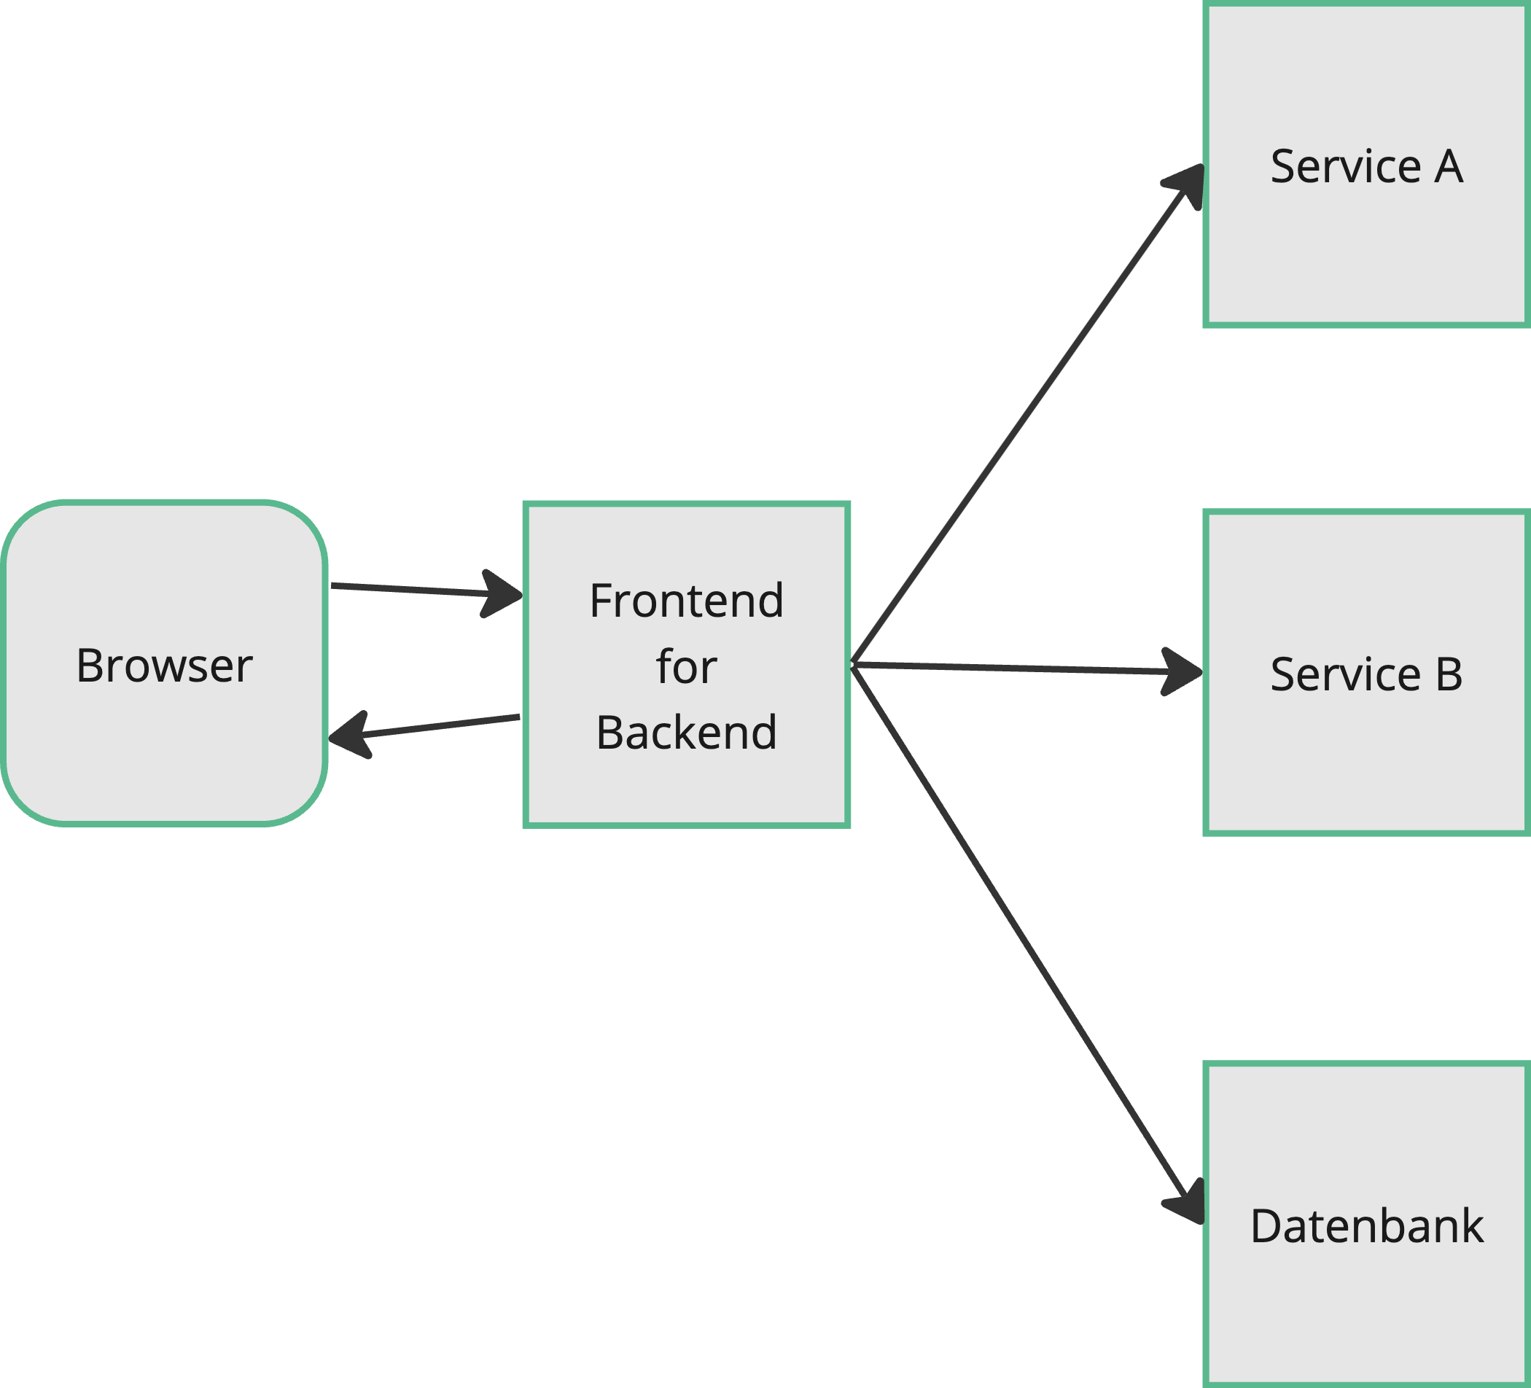
Ermittlung von daten
Ermittlung von Daten
Fullstack / HTMX: In-Process, DB, API, ...
z.B. Spring
z.B. Next.js

Slide 65
Beispiel: Initialer Seitenaufruf
Ermittlung von Daten
Fullstack / HTMX: In-Process, DB, API, ...
Backend muss UI rendern (bei Fullstack ist das Implementierungsdetail)
Browser bekommt UI
z.B. Spring
z.B. Next.js
UI

Slide 66
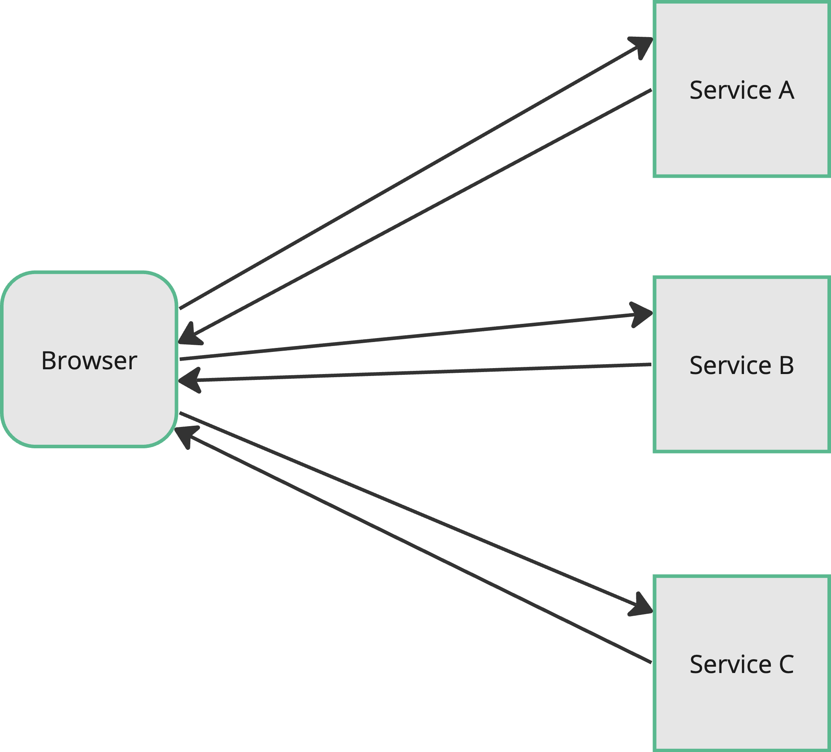
Beispiel: Initialer Seitenaufruf
Ermittlung von Daten
SPA: HTTP / REST / GraphQL API
z.B. Spring
z.B. Node.JS
z.B. Quarkus

Slide 67
Beispiel: Initialer Seitenaufruf
Ermittlung von Daten
SPA: HTTP / REST / GraphQL API
Frontend-Anwendung bekommt Daten
z.B. Spring
z.B. JSON
z.B. JSON
z.B. Node.JS
z.B. JSON
z.B. Quarkus

Slide 68
Beispiel: Initialer Seitenaufruf
Beispiel: initialer Seitenaufruf
Code
SPA und Fullstack: JavaScript
HTMX: Template-Sprache im Backend
Beispiel: Spring WebMVC + Thymeleaf

Slide 69
Beispiel: Seite aktualisieren
Beispiel: Seite aktualisieren (Sortierung)
Demo: Next.js

Slide 70
Beispiel: Seite aktualisieren
Beispiel: Seite aktualisieren (Sortierung)
Zur Laufzeit
SPA: Daten
Fullstack: HTML / UI für Ausschnitt
HTMX: HTML für Ausschnitt

Slide 71
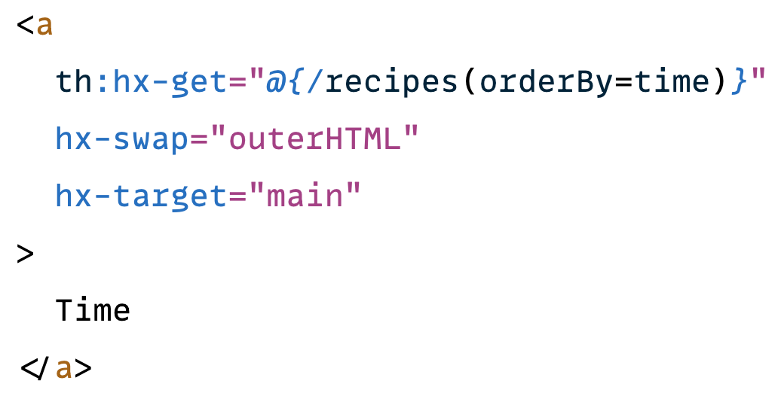
Beispiel: Seite aktualisieren
Beispiel: Seite aktualisieren (Sortierung)
HTMX
Trigger auf (a)-Element
Verhindert das "klassische" Navigieren
Lädt neues HTML, ersetzt "main"

Slide 72
Beispiel: seite aktualisieren
Beispiel: Seite aktualisieren (Sortierung)
Warum eigentlich kein Full-Page-Reload? 🤔
Demo: React SPA Newsletter

Slide 73

Beispiel: seite aktualisieren
Beispiel: Seite aktualisieren
Warum eigentlich kein Full-Page-Reload? 🤔
Demo: NextJS Loading Indikator

Slide 74
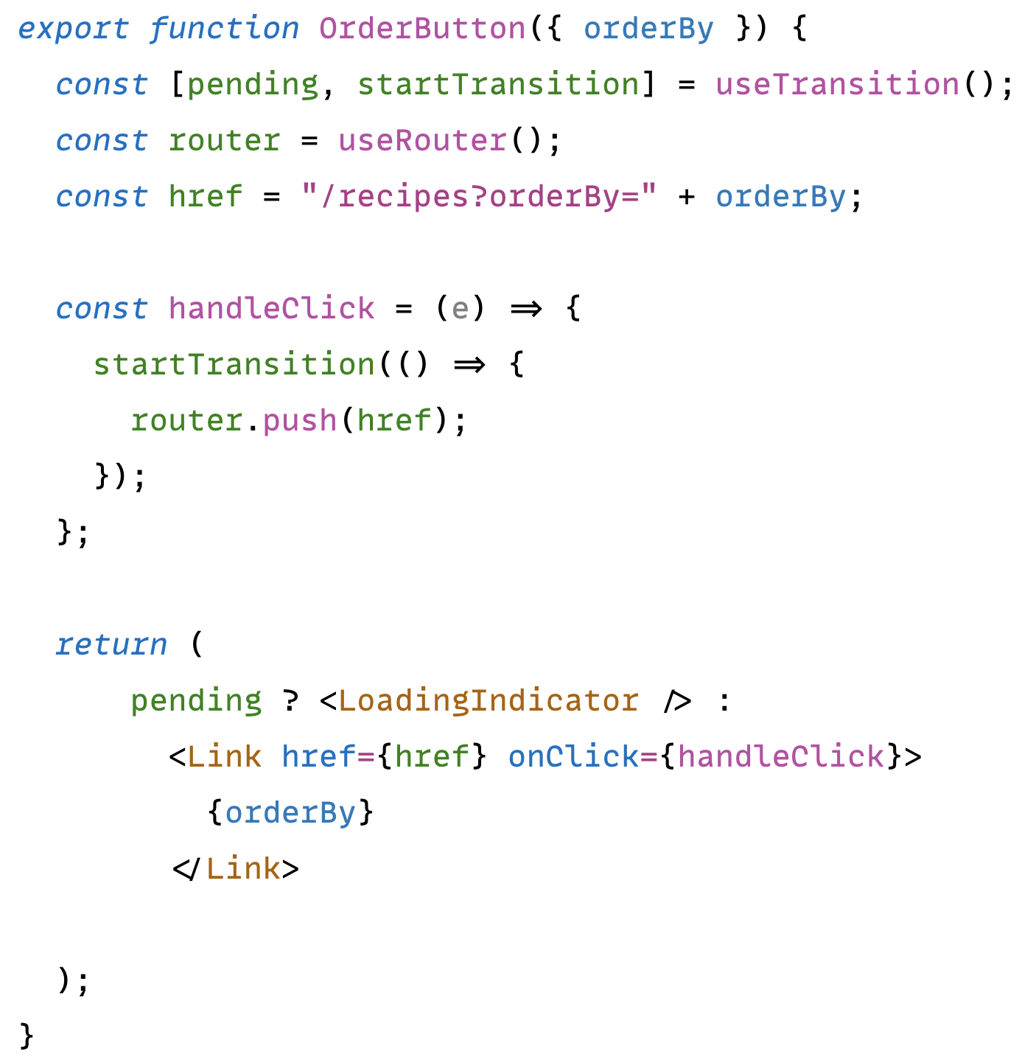
Beispiel: seite aktualisieren
Beispiel: Loading Indikator
Next.JS/React: Transition

Slide 75
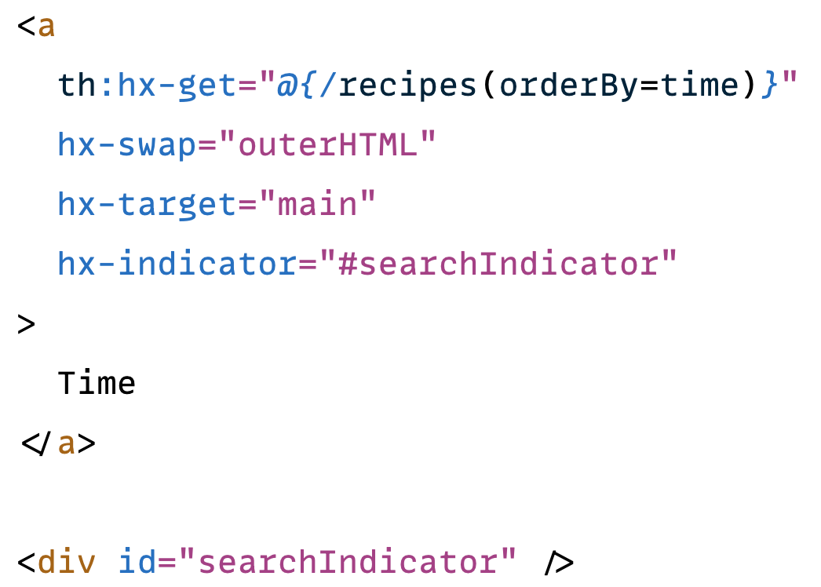
Beispiel: seite aktualisieren
Beispiel: Loading Indikator
HTMX: CSS-Klasse wird während Request an markiertes Element gehängt
Flexibilität?

Slide 76
Beispiel: Verlinkbare Seiten
Beispiel: Verlinkbare Seiten
Sortierung in der URL
Demo: React SPA

Slide 77
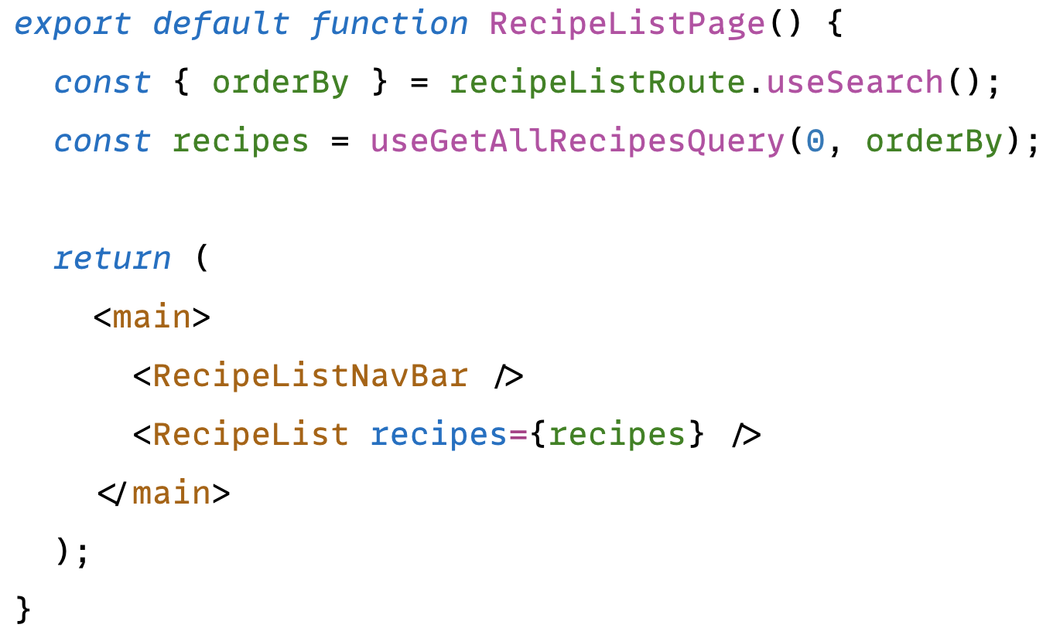
Beispiel: Verlinkbare Seiten
Beispiel: Verlinkbare Seiten
SPA (und Fullstack) Code arbeitet mit URL
Identischer Code für initialen Seitenaufbau und für Neusortierung nach Klick

Slide 78
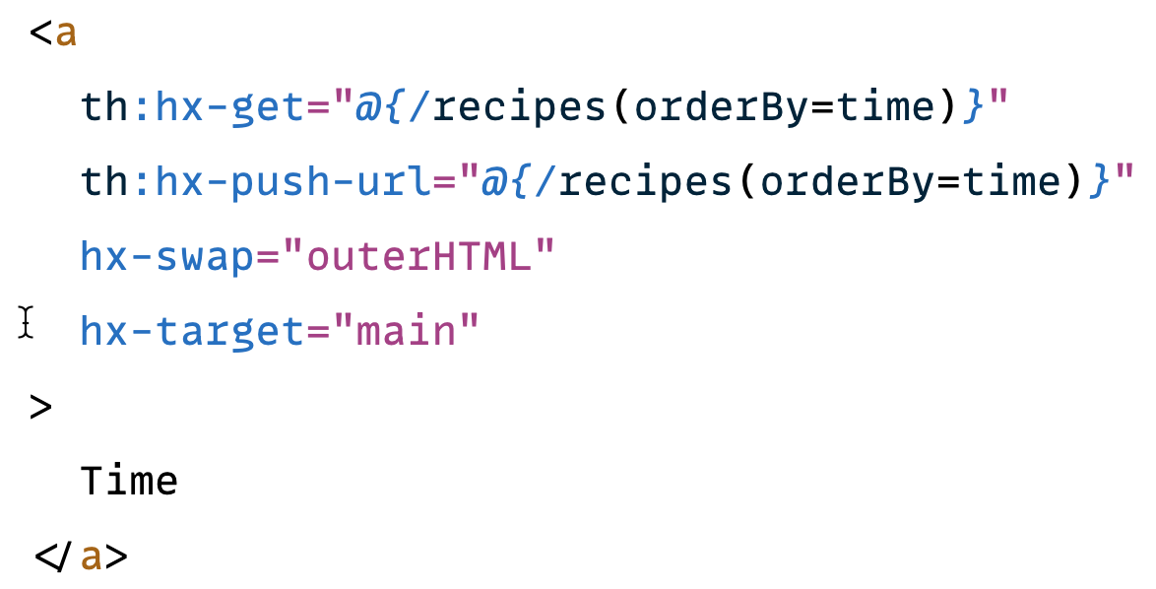
Beispiel: Verlinkbare Seiten
Beispiel: Verlinkbare Seiten
HTMX: Trigger definieren und URL umschreiben, um "SPA Verhalten" zu bekommen

Slide 79
Beispiel: Verlinkbare Seiten
Beispiel: Verlinkbare Seiten
HTMX: Zwei Endpunkte erforderlich
Endpunkt eins für initiale, vollständige Seite (mit oder ohne Sortierung)

Slide 80
Beispiel: Verlinkbare Seiten
Beispiel: Verlinkbare Seiten
HTMX: Zwei Endpunkte erforderlich
Endpunkt eins für initiale, vollständige Seite (mit oder ohne Sortierung)
Endpunkt zwei für den Trigger zum Sortieren auf dem Link (nur Austausch des main-Elementes)

Slide 81
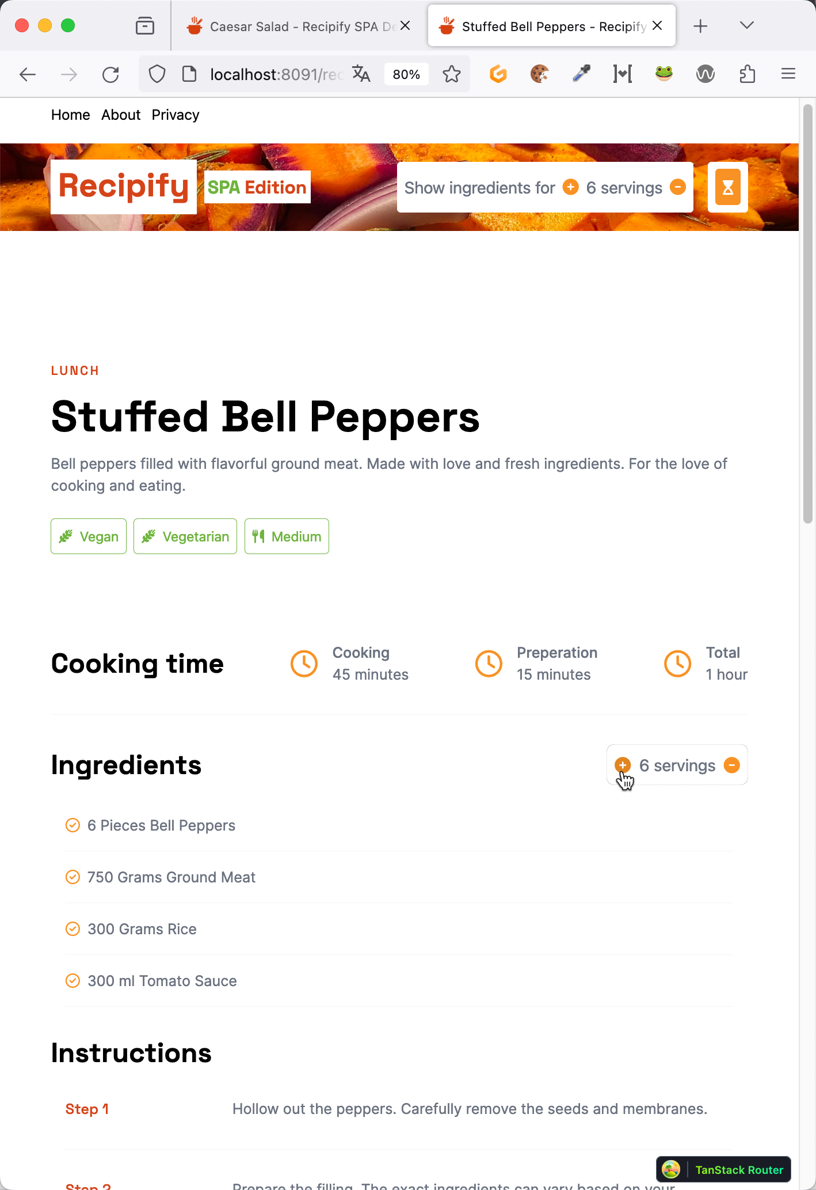
Beispiel: Client-Zustand
Beispiel: Client-Zustand
Demo: React SPA "Servings"

Slide 82
Beispiel: Client-Zustand
Beispiel: Client-Zustand
Zur Laufzeit
SPA: Nur neu rendern auf dem Client
Fullstack: Nur Client und/oder Server
HTMX: Nur Client und/oder Server

Slide 83
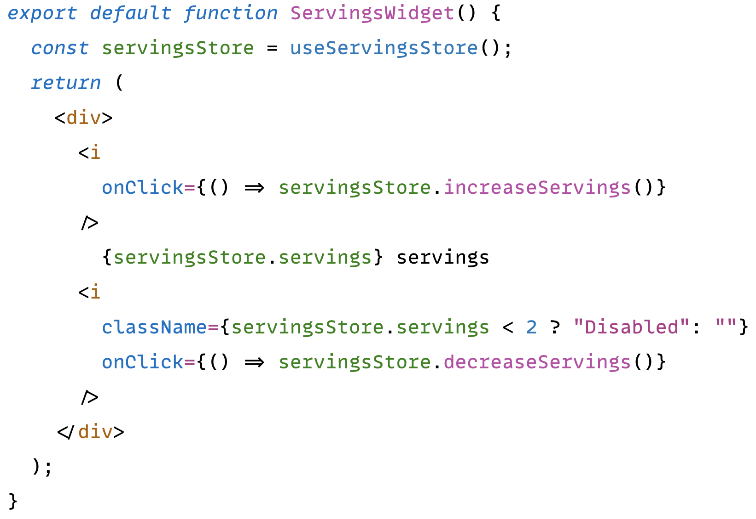
Beispiel: Client-Zustand
Klassisches Beispiel für globalen, nur Client-seitigen State
Daten werden global im Client gehalten
Jede Komponente darf die Daten ändern und lesen
vergleichbar mit UI-Service-Layer-Zugriff
Komponenten können wiederverwendet werden

Slide 84
Beispiel: Client Zustand
HTMX Option 1:
Entweder: Client-seitig per JavaScript
Ohne HTMX
JavaScript-Schnipsel einstreuen
Code-Probleme wie vor zehn Jahren
Trigger
Updates

Slide 85
Beispiel: client Zustand
HTMX Option 2: Serverseitig
Klick auf +/-Button ist ein "Trigger"
Lädt neue UI
Problem:
Aktualisierung an mehreren Stellen
Das ginge mit "Out-of-Band"
Sogar über "Seiten"-Wechsel hinaus
Wo merken wir uns den Zähler?
Wird schnell unübersichtlich
Trigger
Updates

Slide 86
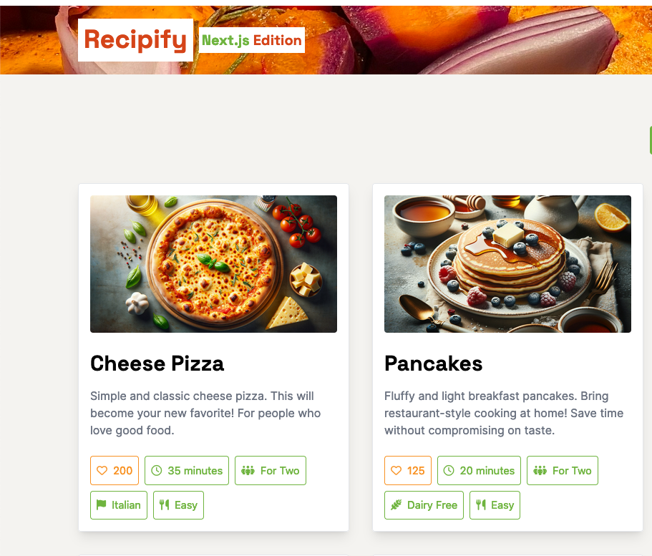
Beispiel: Daten änderungen
Beispiel: Daten-Änderungen
Demo: Next.JS Like Button

Slide 87
Beispiel: Daten änderungen
Beispiel: Daten-Änderungen
Zur Laufzeit
SPA: HTTP Request, aktualisierter Like kommt zurück
Fullstack: HTTP Request (ggf. proprietäres Protokoll, z.B. React Server Action)
HTMX: Server Request (UI kommt zurück)

Slide 88
Beispiel: Daten änderungen
Beispiel: Daten-Änderungen
Like-Button ist "Client-Komponente", da sie interaktiv ist (anklickbar)
Kann aber transparent mit Server-Komponenten gemischt werden
Client Komponente
Server Komponenten

Slide 89
Beispiel: Daten änderungen
Beispiel: Daten-Änderungen
Like-Button ist "Client-Komponente", da sie interaktiv ist (anklickbar)
Kann aber transparent mit Server-Komponenten gemischt werden
Nur der JS-Code der Client-Komponente kommt in den Browser!
Client Komponente
Server Komponenten

Slide 90
Auswahl-
Kriterien

Slide 91
Auswahlkriterien
Wie interaktiv ist meine Anwendung eigentlich?
Tipp: nicht unterschätzen!

Slide 92
Auswahlkriterien
Habe ich mit (viel) JavaScript zur Laufzeit ein Problem?
Das ist nicht für jede Anwendung der Fall!

Slide 93
Auswahlkriterien
Habe ich mit (viel) JavaScript in der Entwicklung ein Problem?
Dann eher kein JavaScript-basierter Ansatz

Slide 94
Auswahlkriterien
Wie gefällt mir die Entwicklung
Sprache
Tooling, Entwicklungsumgebung etc.
Bei HTMX beachten: wie sieht die Template-Sprache auch? Gefällt mir das?

Slide 95
Auswahlkriterien
Wie gefällt mir die Entwicklung
Sprache
Tooling, Entwicklungsumgebung etc.
Bei HTMX beachten: wie sieht die Template-Sprache auch? Gefällt mir das?
Ist Laufzeit nicht das wichtigere Kriterium?
Ja aber!
Wenn wir kein Bock haben, die Anwendung zu bauen, wird das ja auch nichts
Hier muss man vielleicht eine Balance finden

Slide 96
Auswahlkriterien
Komponentenmodell
Anwendungen sind komplex
Mit Komponenten kann Komplexität aufgeteilt werden (wie im Backend)
Unterstützt meine gewünschte Technologie das?
SPA und Fullstack (JavaScript): Ja
HTMX: kommt auf das Backend an

Slide 97
Die Qual der Wahl
Fazit

Slide 98
Fazit
Laufzeit-Sicht: Fullstack + HTMX vorsichtig vergleichbar

Slide 99
Fazit
Entwicklung: Fullstack + SPA vorsichtig vergleichbar
HTMX fällt hier deutlich raus
Insbesondere React-Ansätze (alles JavaScript, selbst "Templates") unterscheidet sich deutlich von HTMX (Backend-Sprache, Template-Sprache, JavaScript)

Slide 100
Fazit
Meine persönliche Präferenz
Wenn es geht, SPA machen: guter Kompromiss sowohl zur Laufzeit + Entwicklung

Slide 101
Fazit
Meine persönliche Präferenz
Wenn es geht, SPA machen: guter Kompromiss sowohl zur Laufzeit + Entwicklung
Dann Fullstack, weil der Ansatz konsequente Weiterentwicklung ist

Slide 102
Fazit
Meine persönliche Präferenz
Wenn es geht, SPA machen: guter Kompromiss sowohl zur Laufzeit + Entwicklung
Dann Fullstack, weil der Ansatz konsequente Weiterentwicklung ist

Slide 103
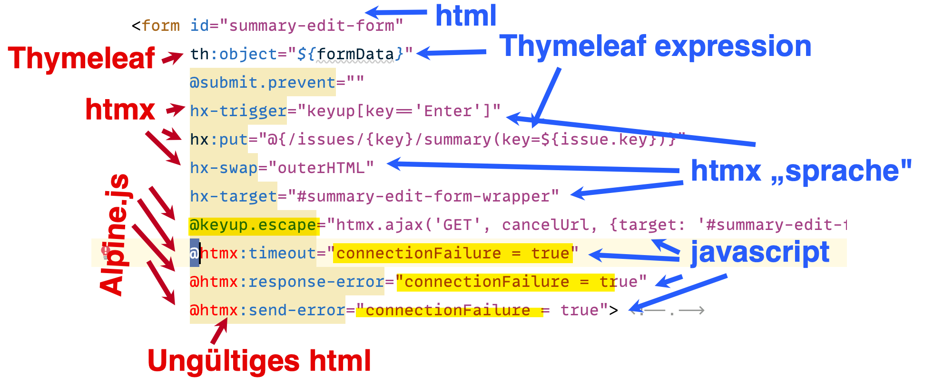
Fazit
HTMX wirkt auf mich wie Technik von vor zehn Jahren
wir bauen aber heute ganz andere Anwendungen als damals:
ganz andere fachlicher Komplexität
viel höhere Ansprüche
Quelle: "Modern frontends with htmx", Wim Deblauwe, 2023 (Hervorherbungen von mir)

Slide 104
Fazit
Wenn ihr nur eins aus diesem Vortrag mitnehmen wollt:

Slide 105
Fazit
Wenn ihr nur eins aus diesem Vortrag mitnehmen wollt:
Frontend-Entwicklung bitte, bitte ernstnehmen!
Das ist nicht "weniger" als Backend-Entwicklung
(Wenn ihr kein Bock auf Frontend habt, dann lasst das doch einfach die Kolleg:innen machen 😇)

Slide 106
Frontend-Entwicklung ...
Frontend?
Vielleicht doch nicht so trivial
😽

Slide 107

NILS HARTMANN
https://nilshartmann.net
Vielen Dank!
Slides: https://react.schule/jax-2024
Fragen & Kontakt: nils@nilshartmann.net
Twitter: @nilshartmann

